Slide 1
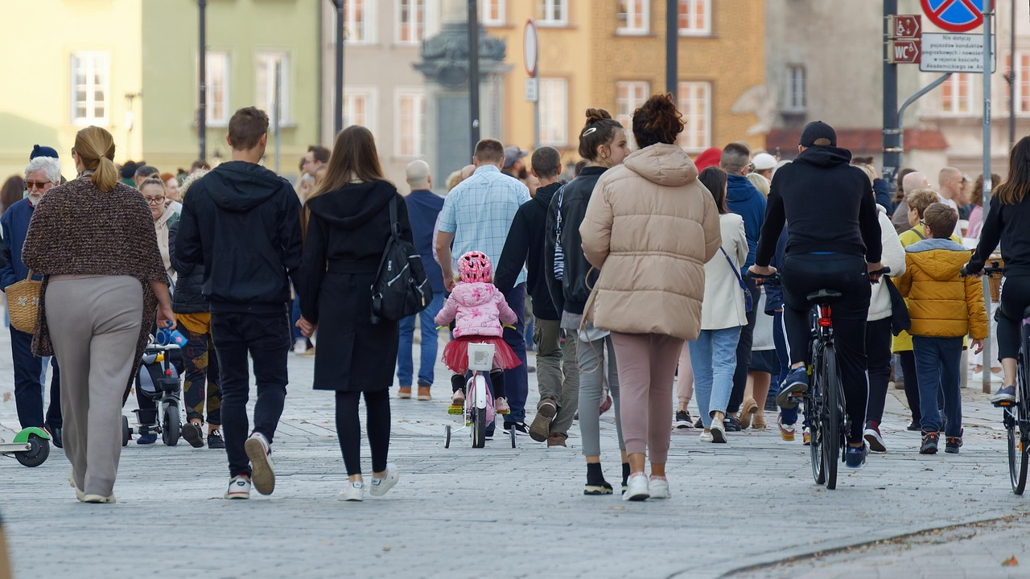
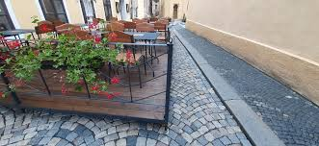
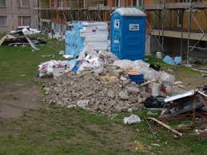
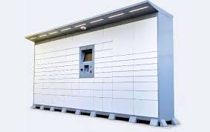
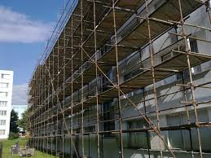
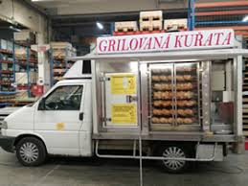
Místní poplatky: zábor veřejného prostranství
Mgr. Vlastimil Veselý, MBA, LL.M.

Slide 2
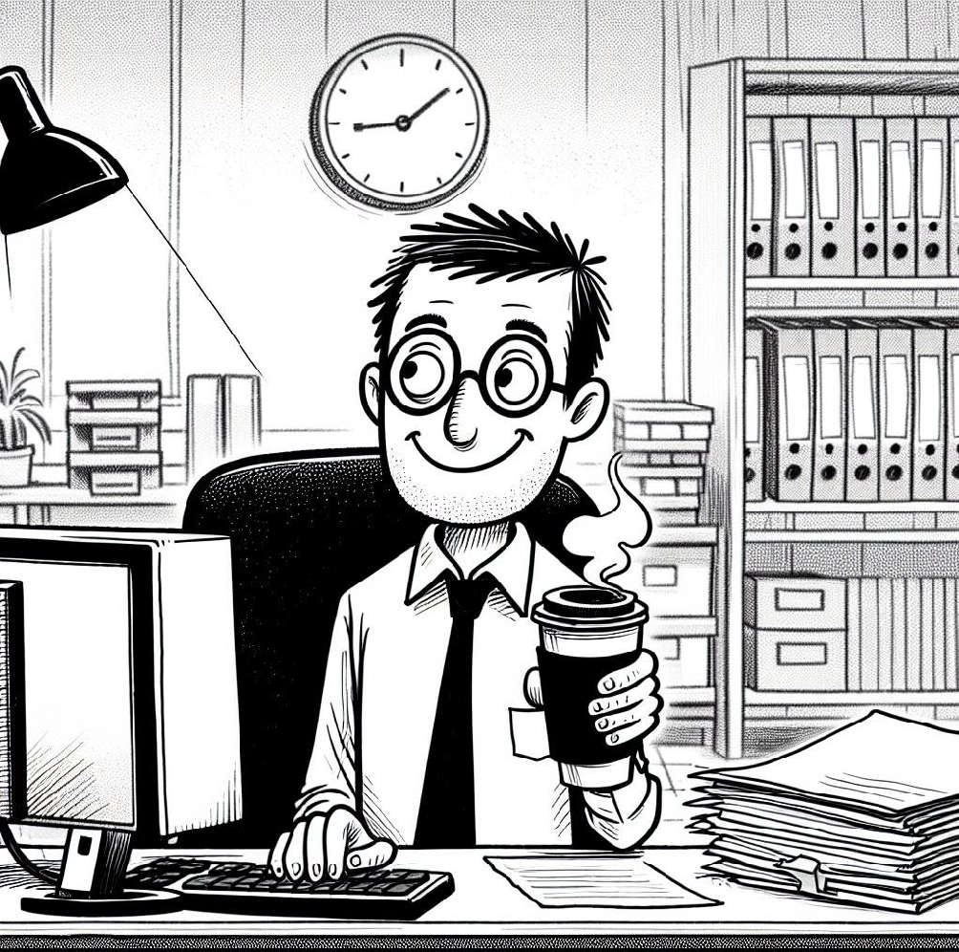
Realizace
08,30 –09,00 přihlášení účastníků
09,00 –10,30 první část
10,30 –10,40 přestávka
10,40 –12,10 druhá část
Podmínky pro vydání osvědčení:
- Vyplnění závěrečného zpětného dotazníku
- Osvědčení zasíláme do datových stránek obce/města/MČ

Slide 3
Občan (podnikatel) může činit všechno co není zákonem zakázáno
Občan (podnikatel) nesmí být nucen činit, co zákon neukládá
Stát (úřední osoba) nesmí nic co zákon výslovně nestanoví a to jen a právě tím způsobem, který stanoví zákon.

Slide 4
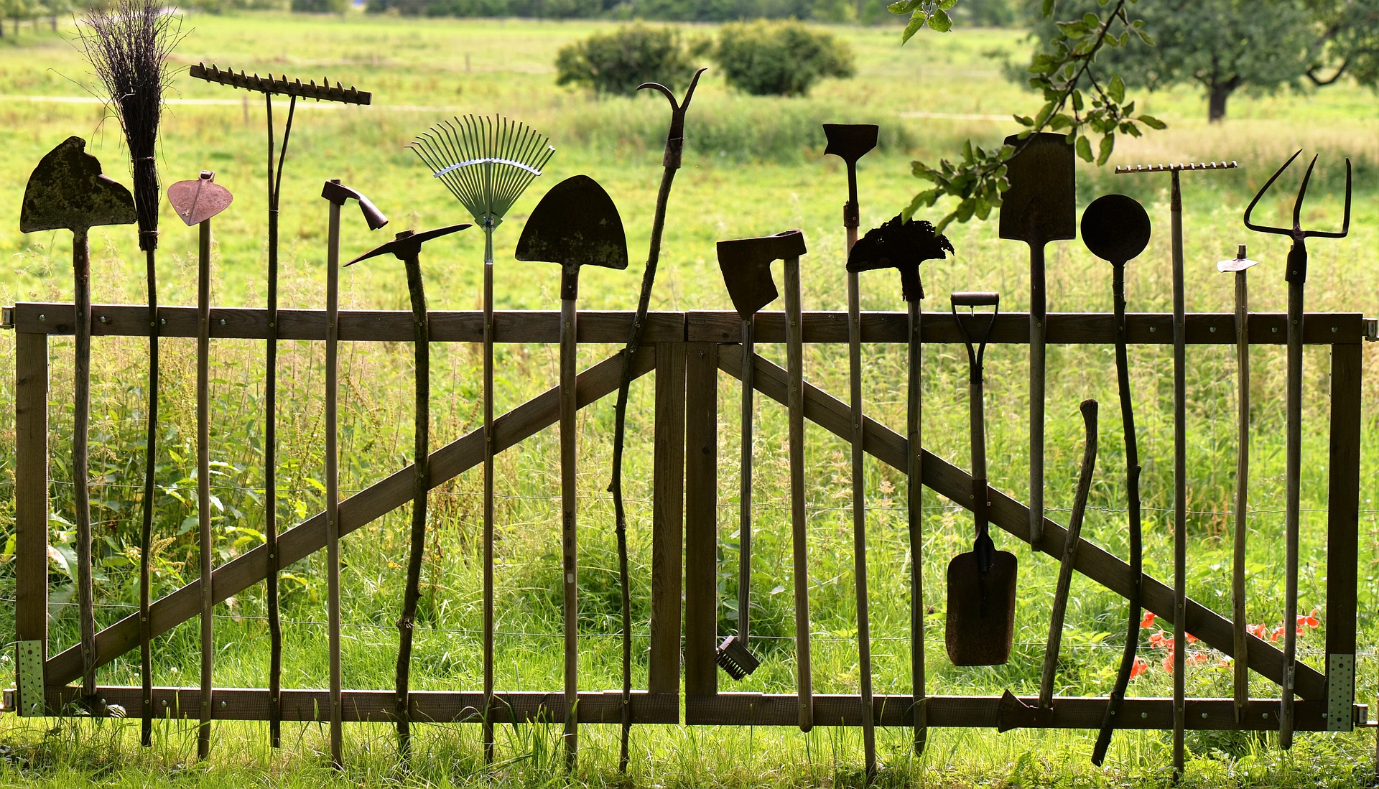
Poplatek za užívání veřejného prostranství

Slide 5
Veřejné prostranství
§ 34 zákona č. 128/2008 Sb., o obcích
Veřejným prostranstvím jsou všechna náměstí, ulice, tržiště, chodníky, veřejná zeleň, parky a další prostory přístupné každému bez omezení, tedy sloužící obecnému užívání, a to bez ohledu na vlastnictví k tomuto prostoru.
Veřejné užívání je možno dále rozlišit na obecné a zvláštní. Možnost obecného užívání vzniká přímo ze zákona, k jeho vzniku tedy není třeba žádného povolení. Obecné užívání současně nevylučuje z užívání veřejného statku ostatní uživatele, okruh uživatelů je neomezený.

Slide 6
Veřejné prostranství
Pl. ÚS 14/95 - Sbírka rozhodnutí: N 68/4 SbNU 163 Jak vyplývá ze zákona o místních poplatcích, je účelem veřejného prostranství jeho obecné užívání, které je bezplatné a zvláštní užívání, které je úplatné. Zpoplatnění se nemusí týkat všech veřejných prostranství. Proto je nutné provést přesnou specifikaci veřejných prostranství pro zvláštní užívání uvedením názvu místa nebo jinak blíže charakterizovat jejich umístění v obci, aby byla vyloučena jejich záměna a současně aby nebyla narušena právní jistota občanů.

Slide 7
Poplatek za zvláštní užívání veřejného prostranství – judikatura
Nález Ústavního soudu sp. Zn. P1. ÚS 20/01 ze dne 20 listopadu 2001
Účelem veřejného prostranství, jak vyplývá z ustanovení § 4 zákona o místních poplatcích, je obecné a zvláštní užívání. Obecným užíváním se rozumí užívání např. náměstí či místních komunikací chodci a vozidly a je zásadně bezplatné. Na rozdíl od toho tzv. zvláštní užívání veřejného prostranství je definování taxativním výčtem v § 4 odst. 1 zákona o místních poplatcích a je úplatné (srov. Pl.ÚS 14/95, ÚS, sv. 4, č. 68)….

Slide 8
Hlava III
Poplatek za užívání veřejného prostranství
§ 4
Poplatek za užívání veřejného prostranství se vybírá za zvláštní užívání veřejného prostranství,^{4b)} kterým se rozumí provádění výkopových prací, umístění dočasných staveb a zařízení sloužících pro poskytování prodeje a služeb, pro umístění stavebních nebo reklamních zařízení, zařízení cirkusů, lunaparků a jiných obdobných atrakcí, umístění skládek, vyhrazení trvalého parkovacího místa a užívání tohoto prostranství pro kulturní, sportovní a reklamní akce nebo potřeby tvorby filmových a televizních děl. Z akcí pořádaných na veřejném prostranství, jejichž celý výtěžek je odveden na charitativní a veřejně prospěšné účely, se poplatek neplatí.

Slide 9
„Místní poplatek je platbou odvedenou za účelem zabezpečení jejího zájmu, resp. Zájmu jejích občanů, kteří mají prospěch ze zabezpečování tohoto zájmu.“
PELC, Vladimír. Místní poplatky: oprávnění obcí : povinnosti podnikatelů, živnostníků a občanů : praktická příručka pro obce. 2. vyd. V Praze: C.H. Beck, 2013. Právní praxe. ISBN 978-80-7400-454-4.
Poplatek za užívání veřejného prostranství má především funkci regulační, je však nemalým přínosem do rozpočtu obcí.

Slide 10
§ 4
Poplatek za užívání veřejného prostranství se vybírá za zvláštní užívání veřejného prostranství,^{4b)} kterým se rozumí provádění výkopových prací, umístění dočasných staveb a zařízení sloužících pro poskytování prodeje a služeb, pro umístění stavebních nebo reklamních zařízení, zařízení cirkusů, lunaparků a jiných obdobných atrakcí, umístění skládek, vyhrazení trvalého parkovacího místa a užívání tohoto prostranství pro kulturní, sportovní a reklamní akce nebo potřeby tvorby filmových a televizních děl. Z akcí pořádaných na veřejném prostranství, jejichž celý výtěžek je odveden na charitativní a veřejně prospěšné účely, se poplatek neplatí.

Slide 11
Provádění výkopových prací:
Výkopové práce jsou jakékoli činnosti, při kterých dochází k narušení zemského povrchu. Je jedno, zda se jedná o trvalý či dočasný zásah, nebo půjde jen o úpravu. Nezáleží na tom, zda jde o činnost orgánem veřejné moci povolenou či nikoliv. Klíčové je, aby obce při stanovení poplatků postupovaly přiměřeně a v souladu s principy zákonnosti a proporcionality. Judikatura Nejvyššího správního soudu poskytuje jasné vodítko pro aplikaci této právní úpravy a zdůrazňuje důležitost zohlednění konkrétních okolností každého případu.

Slide 12
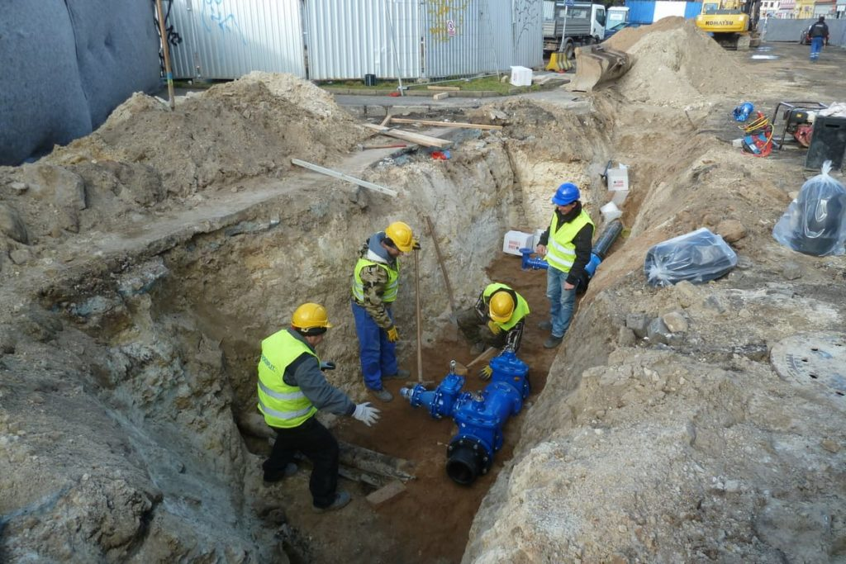
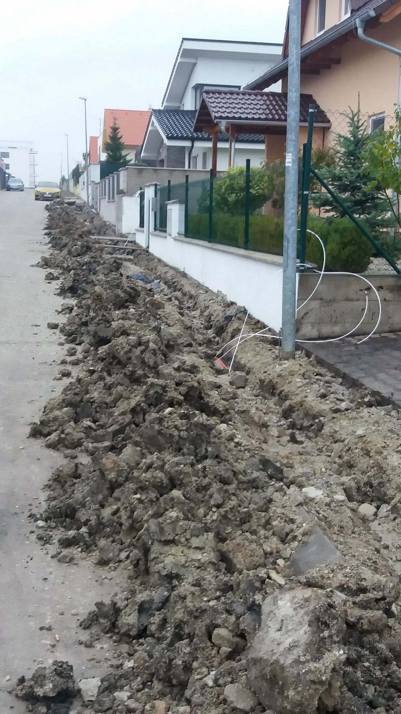
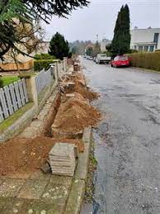
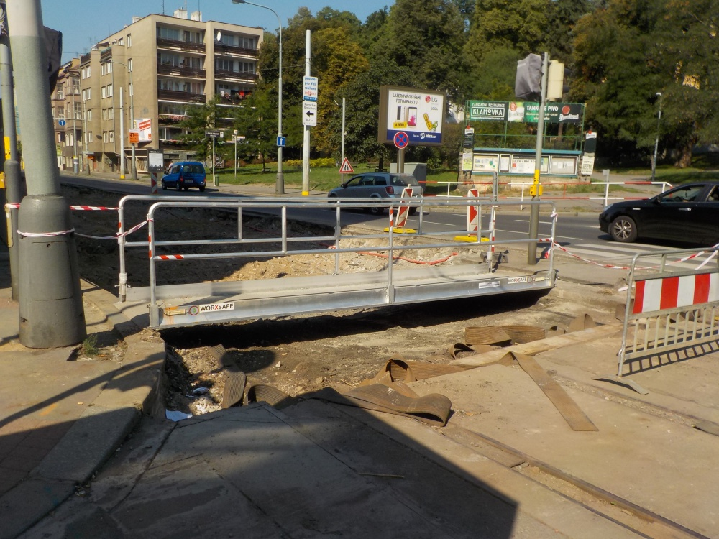
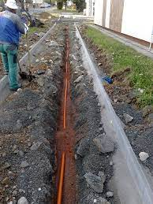

Slide 13
Provádění výkopových prací:
I v případě havárie inženýrských sítí (může být osvobozeno od poplatku) je nutné co nejdříve oznámit zábor veřejného prostranství příslušnému úřadu. Pokud tak subjekt neučiní, je povinen uhradit poplatek za zvláštní užívání, a to i zpětně (§ 14a odst. 6 ZoMP). Výjimka z povinnosti povolení při havárii nezbavuje subjekt oznamovací povinnosti.

Slide 14
Provádění výkopových prací:
Odpovědnost za uvedení veřejného prostranství do původního stavu po provedení výkopových prací má subjekt, kterému bylo vydáno povolení k zvláštnímu užívání. Ten je povinen uvést prostranství do původního stavu, a to v kvalitě odpovídající původnímu stavu. Pokud tak neučiní, může obec provést uvedení do původního stavu na náklady tohoto subjektu.

Slide 15
Provádění výkopových prací:
Je nutné rozlišit mezi zvláštním užíváním veřejného prostranství a zvláštním užíváním pozemní komunikace při výkopových pracích. Pokud jsou výkopové práce prováděny na pozemní komunikaci, je nutné povolení silničního správního úřadu podle zákona o pozemních komunikacích. Pokud jsou práce prováděny na jiném veřejném prostranství, postačí povolení obecního úřadu podle zákona o obcích.

Slide 16
Doporučení pro praxi:
1. Včasné podání žádosti: Žádost o povolení zvláštního užívání by měla být podána s dostatečným předstihem, minimálně 30 dnů před plánovaným zahájením prací.
2. Koordinace prací: Je vhodné koordinovat výkopové práce s jinými subjekty, aby nedocházelo k opakovaným zásahům do stejného prostranství.
3. Důsledná dokumentace: Před zahájením prací je vhodné zdokumentovat stav prostranství (fotodokumentace), aby nedocházelo ke sporům při jeho uvedení do původního stavu.

Slide 17
Doporučení pro praxi:
4. Řádné zabezpečení: Výkopy musí být řádně označeny a zabezpečeny proti pádu osob a škodám na majetku.
5. Kvalitní uvedení do původního stavu: Je nutné dbát na kvalitní provedení závěrečných prací, aby nedocházelo k dodatečným poklesům terénu nebo jiným vadám.

Slide 18
§ 4
Poplatek za užívání veřejného prostranství se vybírá za zvláštní užívání veřejného prostranství,^{4b)} kterým se rozumí provádění výkopových prací, umístění dočasných staveb a zařízení sloužících pro poskytování prodeje a služeb, pro umístění stavebních nebo reklamních zařízení, zařízení cirkusů, lunaparků a jiných obdobných atrakcí, umístění skládek, vyhrazení trvalého parkovacího místa a užívání tohoto prostranství pro kulturní, sportovní a reklamní akce nebo potřeby tvorby filmových a televizních děl. Z akcí pořádaných na veřejném prostranství, jejichž celý výtěžek je odveden na charitativní a veřejně prospěšné účely, se poplatek neplatí.

Slide 19
Umístnění dočasných staveb:
Dočasnou stavbu je nutno chápat jako stavbu, u které stavební úřad předem omezí dobu jejího trvání. Dočasná stavba je určena k časově omezenému užívání, což znamená, že nesmí být trvale umístěna. Už při jejím povolení tedy musí být jasné, že nebude stát trvale. Po uplynutí stanovené doby musí být buď odstraněna, nebo přeměněna na stavbu trvalou (pokud to právní předpisy umožní). Za stavbu se považuje také výrobek plnící funkci stavby. Pojmu "výrobek plnící funkci stavby" je nutno rozumět tak, že se jedná o výrobek, který plní takovou funkci, jakou obvykle plní stavby ve smyslu § 2 odst. 3 stavebního zákona.

Slide 20
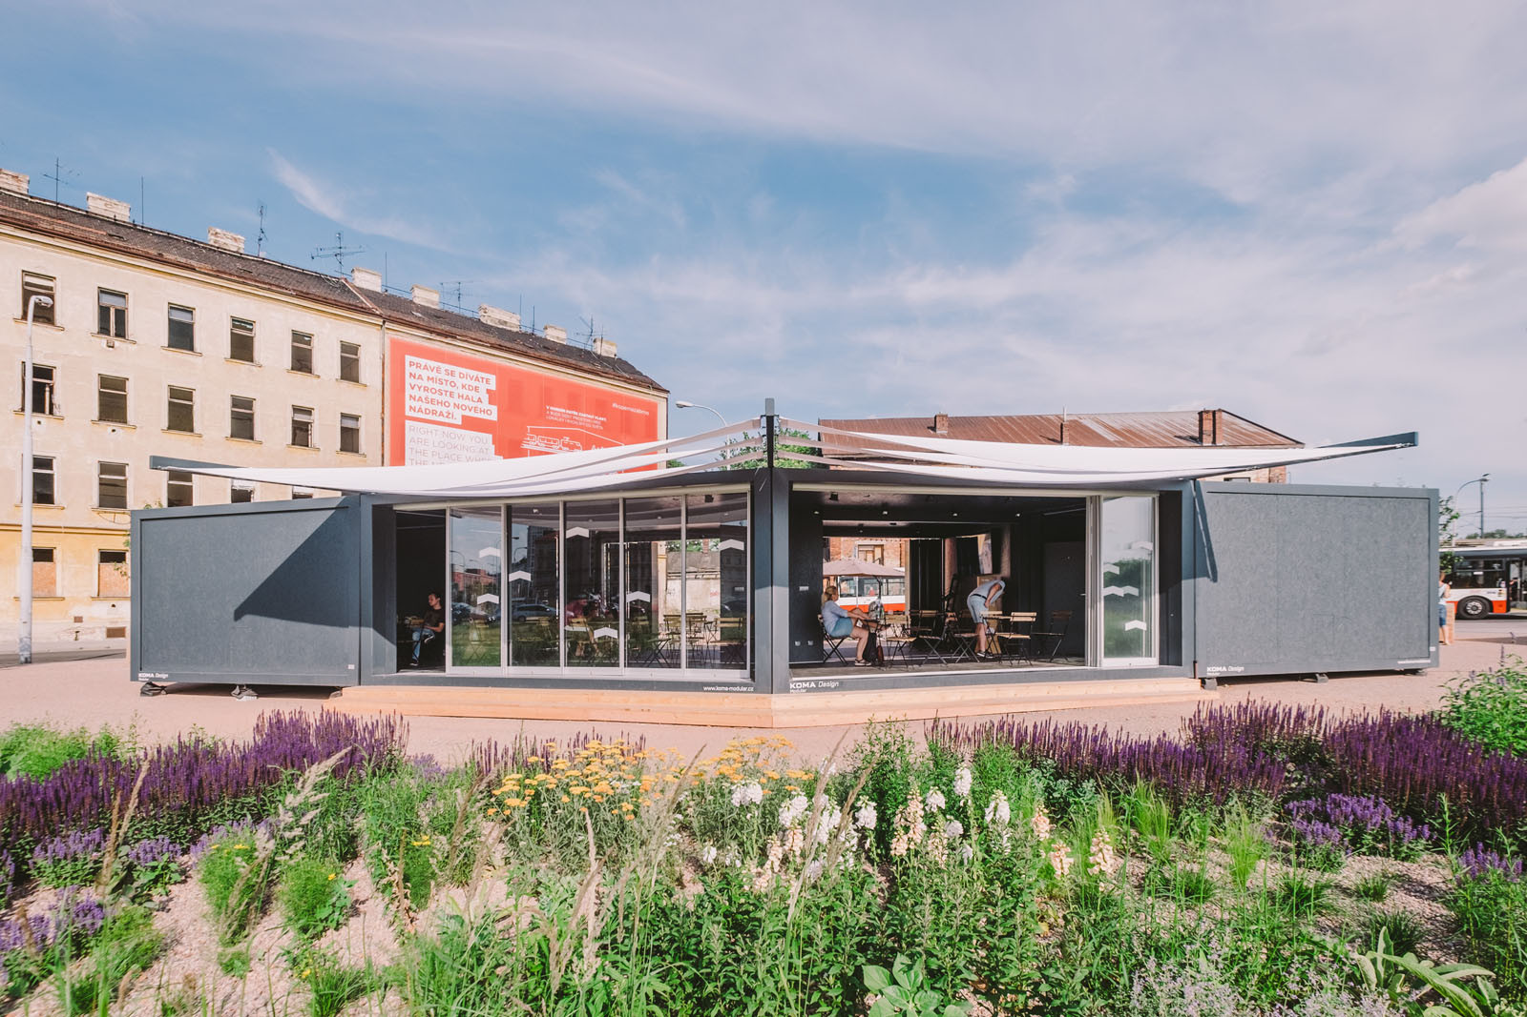
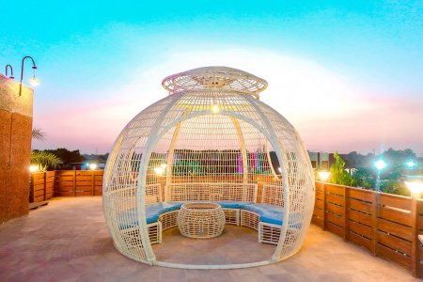
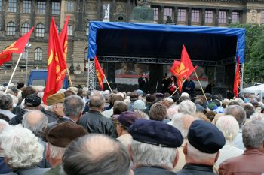
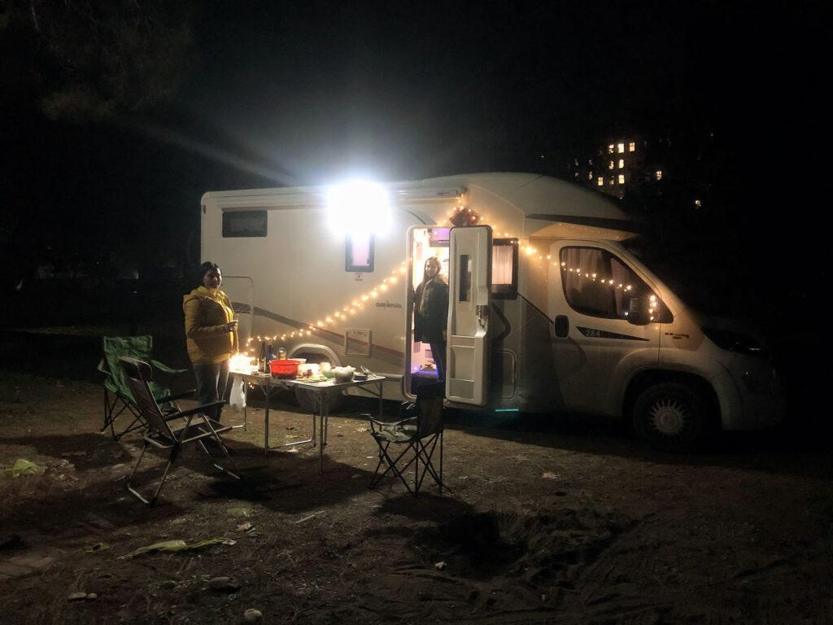

Slide 21
Umístnění dočasných staveb:
Ústavní soud se zabýval definicí veřejného prostranství a konstatoval, že veřejným prostranstvím jsou i pozemky ve vlastnictví jiných osob než obce, pokud splňují podmínku obecné přístupnosti. Zároveň potvrdil právo obce regulovat užívání veřejných prostranství prostřednictvím obecně závazných vyhlášek, včetně umisťování dočasných staveb.
Volby x reklama

Slide 22
Doporučení pro praxi:
1. Komplexní přístup: Při umisťování dočasných staveb je třeba zohlednit všechny relevantní právní předpisy a získat všechna potřebná povolení.
2. Důsledné vymezení veřejných prostranství: Obce by měly v obecně závazných vyhláškách jasně definovat veřejná prostranství, která podléhají režimu zvláštního užívání.
3. Přiměřenost poplatků: Výše poplatků by měla být přiměřená a zohledňovat charakter dočasné stavby, její umístění a dobu trvání.

Slide 23
Doporučení pro praxi :
4. Transparentní podmínky: Podmínky pro umisťování dočasných staveb by měly být transparentní a nediskriminační.
5. Kontrola dodržování podmínek: Obce by měly důsledně kontrolovat dodržování podmínek stanovených v povoleních k zvláštnímu užívání.
6. Koordinace povolování: Je vhodné koordinovat postupy obecního úřadu a stavebního úřadu při povolování dočasných staveb.

Slide 24
Umístnění dočasných staveb:
Nejpodstatnějším charakteristickým znakem výrobku plnícího funkci stavby ve smyslu stavebního zákona je to, že se jedná o výrobek umístěný na určitém konkrétním místě trvale nebo dlouhodobě. Takovým výrobkem může být např. i silniční vozidlo (Podle rozsudku Městského soudu v Praze ze dne 8. 12. 2010, čj. 10 Ca 280/2008-78).
Karavan trvale umístněný v kempu.

Slide 25
Hlava III
Poplatek za užívání veřejného prostranství
§ 4
Poplatek za užívání veřejného prostranství se vybírá za zvláštní užívání veřejného prostranství,^{4b)} kterým se rozumí provádění výkopových prací, umístění dočasných staveb a zařízení sloužících pro poskytování prodeje a služeb, pro umístění stavebních nebo reklamních zařízení, zařízení cirkusů, lunaparků a jiných obdobných atrakcí, umístění skládek, vyhrazení trvalého parkovacího místa a užívání tohoto prostranství pro kulturní, sportovní a reklamní akce nebo potřeby tvorby filmových a televizních děl. Z akcí pořádaných na veřejném prostranství, jejichž celý výtěžek je odveden na charitativní a veřejně prospěšné účely, se poplatek neplatí.

Slide 26
Umístnění zařízení sloužících pro poskytování prodeje a služeb:
Zařízení sloužící pro poskytování prodeje a služeb, jako jsou například stánky, kiosky, mobilní prodejny, food trucky, prodejní automaty, předzahrádky restaurací, stojany s vystavovaným zbožím, reklamní poutače a stojany, technická zařízení pro poskytování služeb (bankomaty, samoobslužné boxy apod.), které zasahují do veřejného prostranství. Tato zařízení jsou zpravidla umisťována za účelem podnikatelské činnosti, což představuje zvláštní užívání veřejného prostranství.

Slide 27
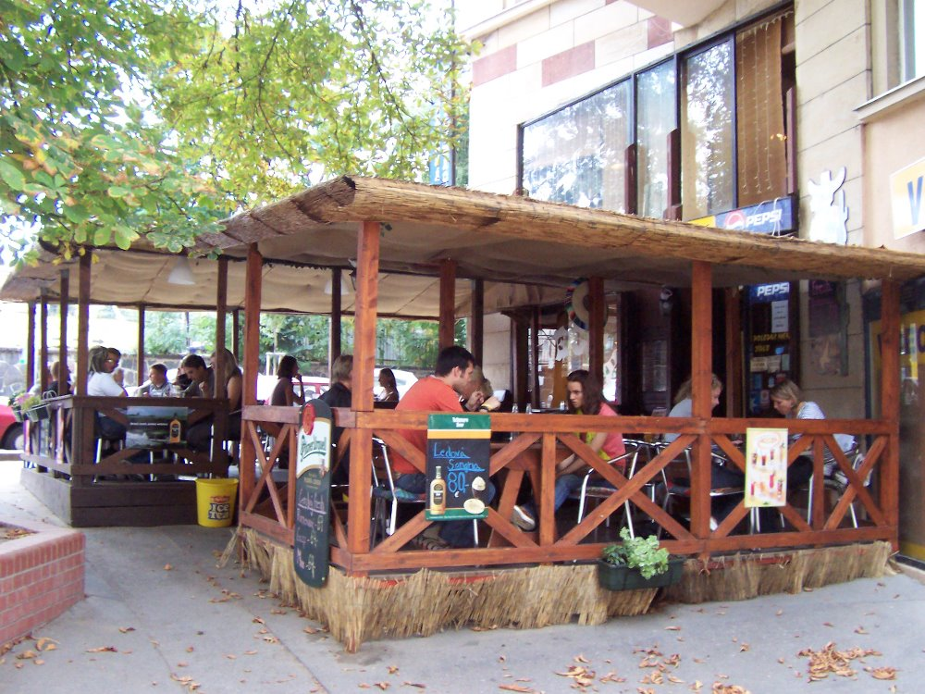
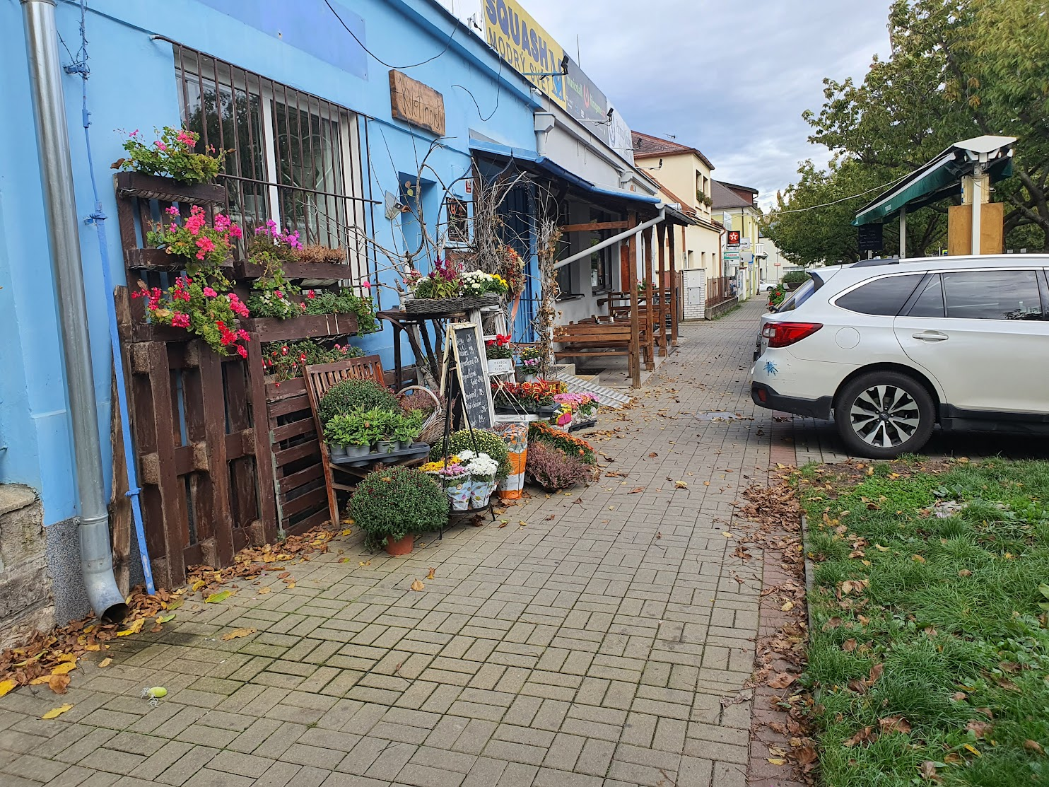
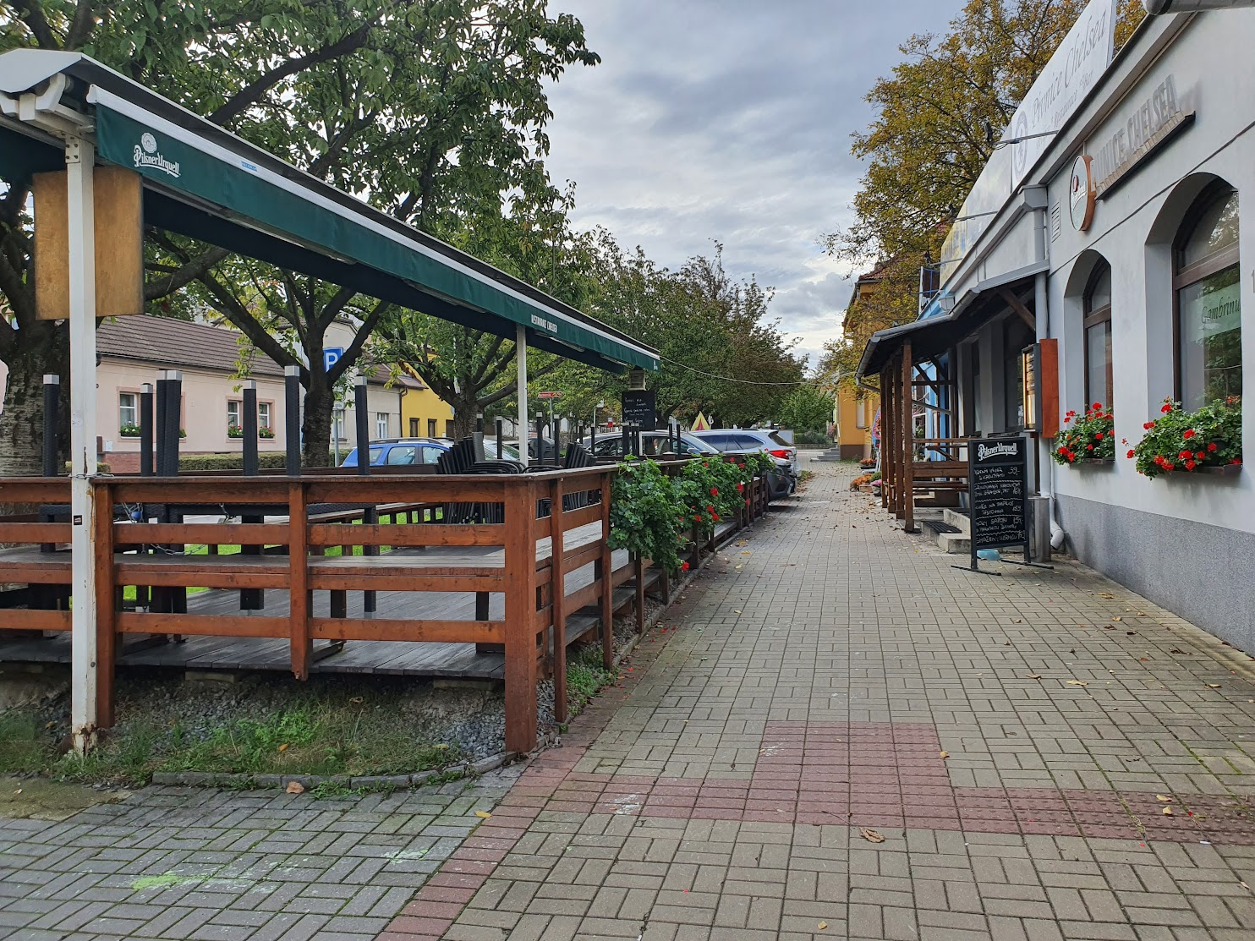
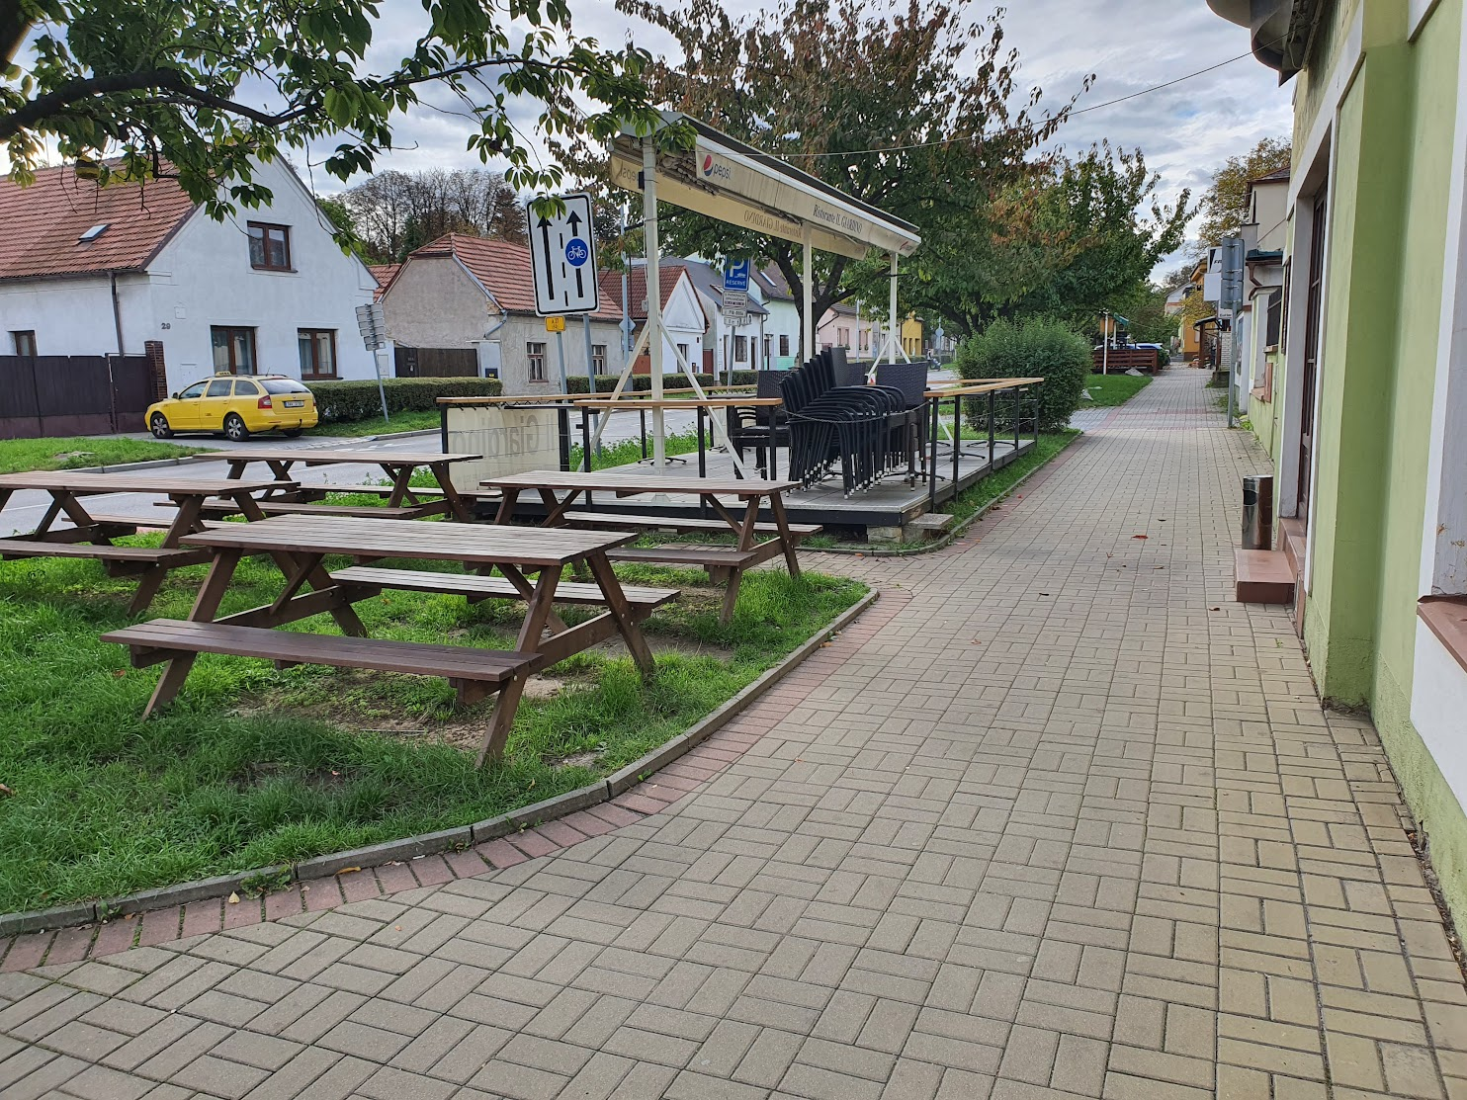

Slide 28
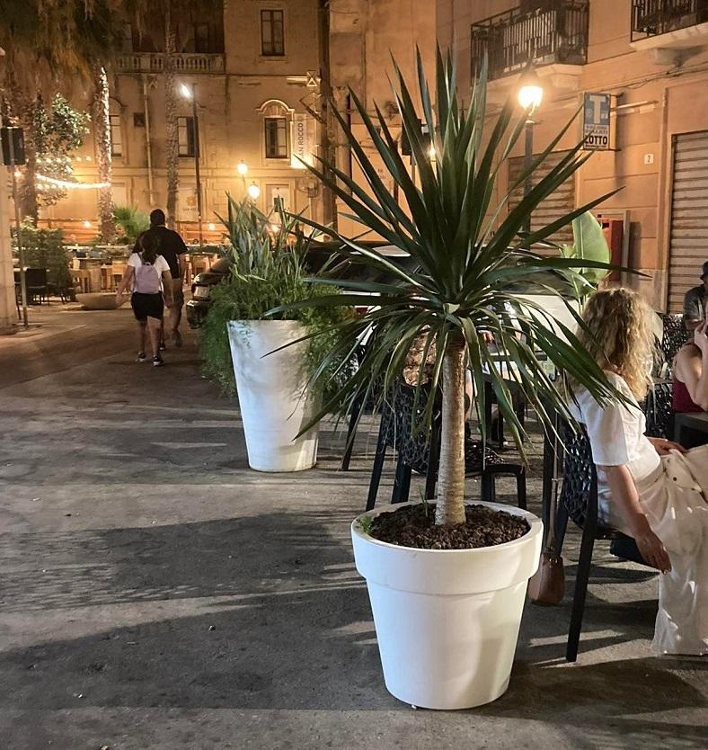
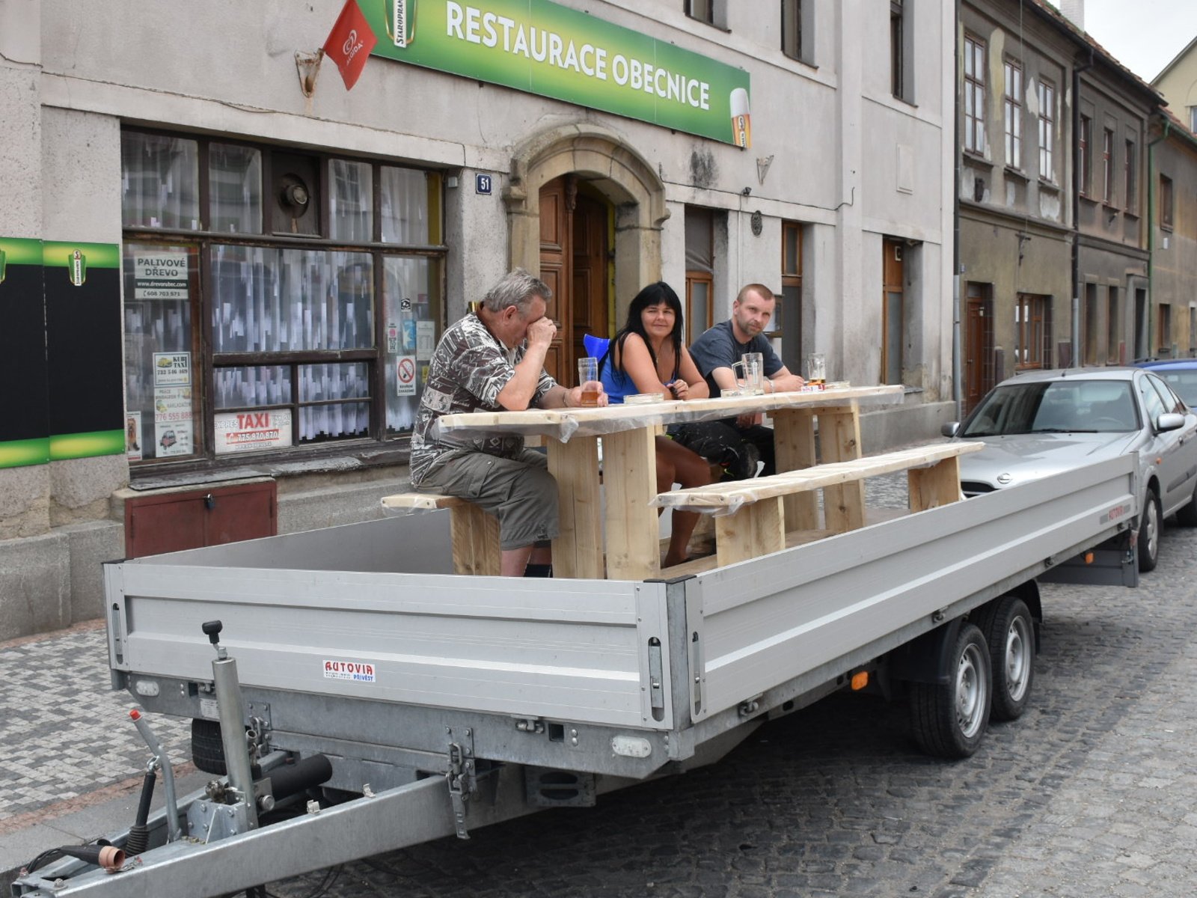
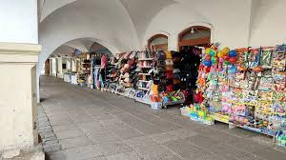
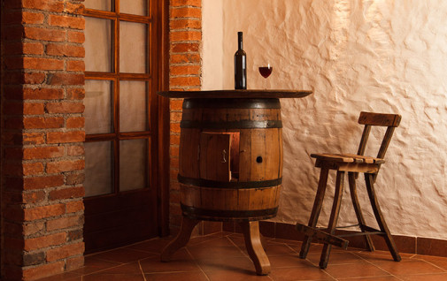

Slide 29
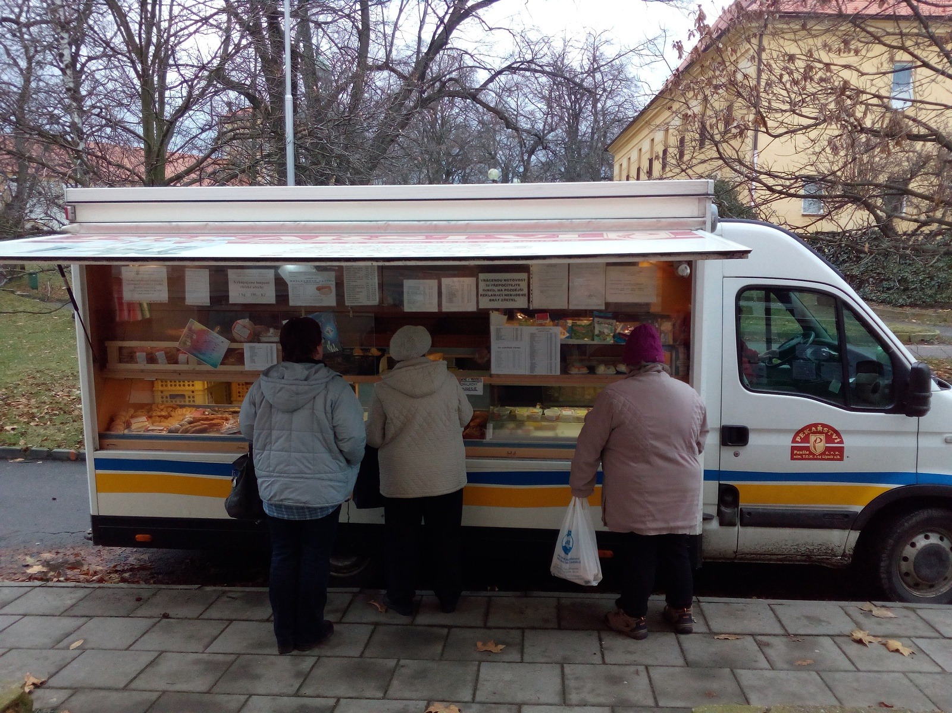
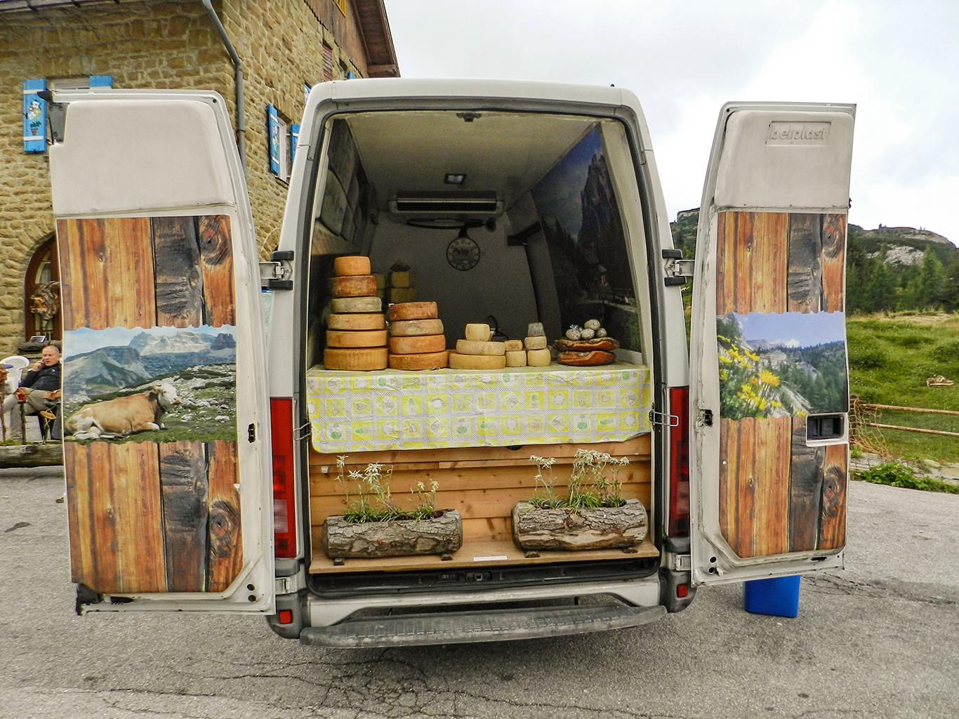
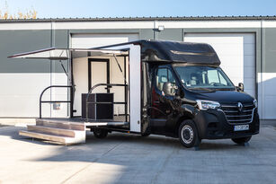
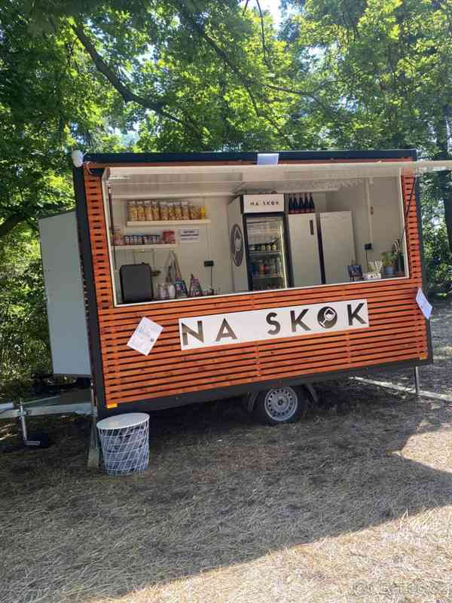
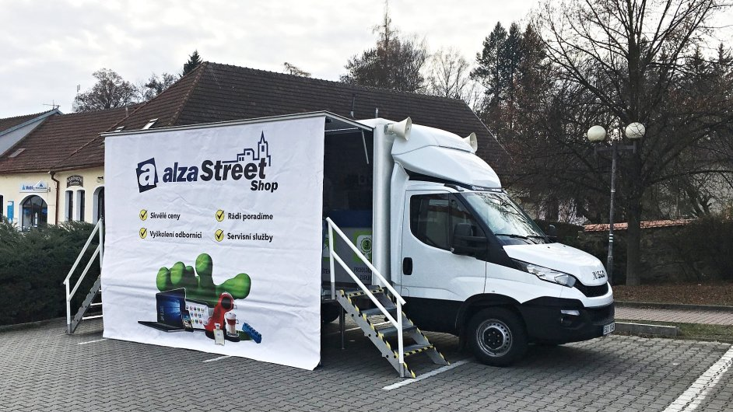

Slide 30
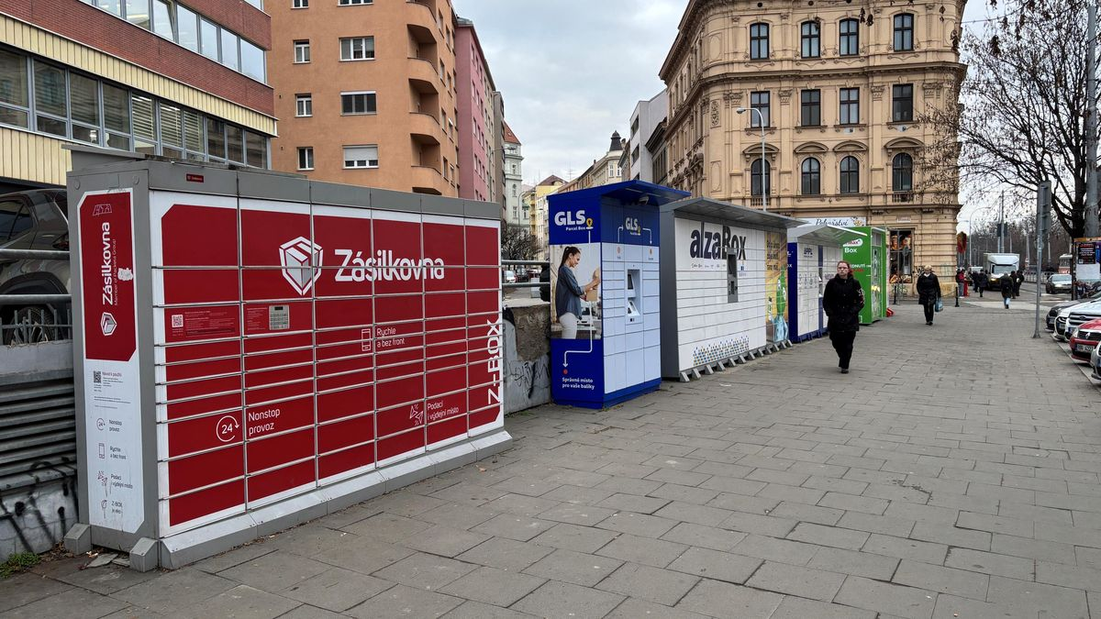

Slide 31
Veřejným prostranstvím mohou být i pozemky v soukromém vlastnictví, pokud splňují podmínku obecné přístupnosti. Obce mají právo vybírat poplatek za zvláštní užívání takového prostranství a stanovit podmínky pro umisťování prodejních zařízení, pokud jsou tyto podmínky přiměřené a nediskriminační.
Umístění zařízení sloužícího pro poskytování prodeje a služeb představuje vždy zvláštní užívání veřejného prostranství, které podléhá povolení a možnosti zpoplatnění. Za podstatné lze přitom považovat, že takové zařízení omezuje ostatní uživatele veřejného prostranství v jeho obecném užívání a zároveň přináší provozovateli ekonomický prospěch.

Slide 32
Ústavní soud se zabýval otázkou, zda obecně závazná vyhláška obce může regulovat umisťování prodejních zařízení na veřejném prostranství, včetně stanovení lokalit, kde je takové umisťování zakázáno nebo omezeno. Soud konstatoval, že taková regulace je v souladu s ústavním pořádkem, pokud sleduje legitimní cíl (např. ochranu veřejného pořádku, bezpečnost, estetický vzhled obce) a prostředky k jeho dosažení jsou přiměřené. Zároveň zdůraznil, že regulace nesmí být diskriminační a musí respektovat zásadu rovného přístupu.

Slide 33
Rozsudek Krajského soudu v Brně sp. Zn. 29 Ca 92/99 ze dne 13. března 2000
Prodejním zařízením k poskytování služeb = věc určená k tomu, aby používána při prodeji zboží tím způsobem, že zboží z ní bude nabízeno s možností bezprostředního uzavření kupní smlouvy, případně v ní zboží může být současně též vystaveno či uskladněno.
Význam pojmu „umístit“ = „dát, postavit věc na místo, určit pro ni místo“ = předem pro toto zařízení prostorově vymezit část veřejného prostranství, kde bude následně toto zařízení postaveno.

Slide 34
Umístnění zařízení sloužících pro poskytování prodeje a služeb:
Kritéria pro posouzení zpoplatnění pojízdných prodejen
1. Doba trvání zastavení
Pokud pojízdná prodejna zastaví na veřejném prostranství pouze krátkodobě (například na dobu nezbytnou k obsluze zákazníků) a poté odjede, nepředstavuje to dlouhodobý zábor.
Dlouhodobé nebo pravidelné stání na stejném místě může být posuzováno jako zvláštní užívání.

Slide 35
Umístnění zařízení sloužících pro poskytování prodeje a služeb:
Kritéria pro posouzení zpoplatnění pojízdných prodejen
2. Umístění
Pokud pojízdná prodejna stojí na veřejné komunikaci nebo parkovišti a nebrání provozu ani pohybu chodců, nepůjde o zvláštní užívání.
Pokud však zařízení zabírá část chodníku, náměstí nebo jiného prostoru, který slouží k obecnému užívání, může být zpoplatněno.

Slide 36
Umístnění zařízení sloužících pro poskytování prodeje a služeb:
Kritéria pro posouzení zpoplatnění pojízdných prodejen
3. Účel užívání
Pojízdné prodejny mohou být zpoplatněny za zábor veřejného prostranství, pokud omezuje obecné užívání prostoru. Krátkodobé zastavení, které neomezuje pohyb chodců ani dopravy, obvykle nepředstavuje zvláštní užívání a není zpoplatněno.
PPL, Bolt, DoDo, Rohlík, Wolt, DámeJídlo, ….

Slide 37
Umístnění zařízení sloužících pro poskytování prodeje a služeb:
Samoobslužné výdejové boxy
Obce mohou v rámci přenesené působnosti regulovat tzv. výdejní boxy pomocí tržního řádu, neboť je lze podřadit pod místa pro nabídku a prodej zboží mimo provozovnu určenou k tomuto účelu rozhodnutím, opatřením nebo jiným úkonem vyžadovaným stavebním zákonem.

Slide 38
Umístnění zařízení sloužících pro poskytování prodeje a služeb:
Samoobslužné výdejové boxy
Podle názoru Ministerstva průmyslu a obchodu je v daném případě předávání objednaného zboží pomocí boxů podobno situacím předávání zboží při jeho prodeji na tržišti. Byť se jedná o samoobslužná výdejní místa a zpravidla pod širým nebem, jedná se zároveň o místa v obci, kde se uskutečňuje prodej a tedy i konkrétní živnost.

Slide 39
Umístnění zařízení sloužících pro poskytování prodeje a služeb:
Samoobslužné výdejové boxy
Jelikož výdejní boxy nepodléhají posuzování podle zákona č. 283/2021 Sb., stavební zákon, ve znění pozdějších předpisů, lze jejich umístění regulovat prostřednictvím nařízení obce - tzv. tržního řádu vydaného v souladu se zmocněním podle § 18 odst. 1 a 4 živnostenského zákona. Pro úplnost je však nutné dodat, že oprávnění obce regulovat na svém území prodej a poskytování služeb mimo kolaudované provozovny se vztahuje pouze na ty činnosti, na které se vztahuje též živnostenský zákon.

Slide 40
Umístnění zařízení sloužících pro poskytování prodeje a služeb:
Samoobslužné výdejové boxy
Z právního hlediska lze na tyto výdejní boxy nahlížet jako na specifický druh technického zařízení. Dle stavebního zákona se jedná o konstrukci či technické zařízení, které nespadá do kategorie staveb. Klíčovým aspektem pro posouzení možnosti zpoplatnění je charakter služby, kterou tyto boxy poskytují. Ačkoliv samotný prodej zboží probíhá v online prostředí, boxy slouží jako nedílná součást procesu doručení a případně i platby za zboží. Lze je tedy považovat za zařízení sloužící k poskytování služeb.

Slide 41
Umístnění zařízení sloužících pro poskytování prodeje a služeb:
Samoobslužné výdejové boxy
V kontextu zákona o místních poplatcích je rozhodující, zda umístění těchto boxů na veřejném prostranství naplňuje definici zvláštního užívání. Vzhledem k tomu, že boxy slouží k poskytování služeb a jsou umístěny na veřejném prostranství, lze dojít k závěru, že jejich provozování skutečně představuje zvláštní užívání veřejného prostranství. Toto užívání pak podléhá zpoplatnění místním poplatkem, pokud je tento poplatek obcí zaveden a pokud je dané místo (veřejné prostranství) určeno obecně závaznou vyhláškou příslušné obce.

Slide 42
Hlava III
Poplatek za užívání veřejného prostranství
§ 4
Poplatek za užívání veřejného prostranství se vybírá za zvláštní užívání veřejného prostranství,^{4b)} kterým se rozumí provádění výkopových prací, umístění dočasných staveb a zařízení sloužících pro poskytování prodeje a služeb, pro umístění stavebních nebo reklamních zařízení, zařízení cirkusů, lunaparků a jiných obdobných atrakcí, umístění skládek, vyhrazení trvalého parkovacího místa a užívání tohoto prostranství pro kulturní, sportovní a reklamní akce nebo potřeby tvorby filmových a televizních děl. Z akcí pořádaných na veřejném prostranství, jejichž celý výtěžek je odveden na charitativní a veřejně prospěšné účely, se poplatek neplatí.

Slide 43
Umístění stavebních zařízení:
Podle stavebního zákona by se měl použít přesnější pojem a to umístnění zařízení staveniště. Mezi stavební zařízení bude tedy patřit vše co souvisí se stavbou (zařízení staveniště). Půjde tak například o lešení, bariéry, lávka, vrátky a výtahy, složený materiál umístněné nářadí a stroje (jeřáby, míchačky, sila apod.), ale také nákladní a osobní auta, bagry apod. Je jedno, zda jsou umístěny stabilně nebo se zde jen pohybují. Staveništěm se podle § 3 stavebního zákona rozumí místo, na kterém se provádí stavba nebo udržovací práce nebo na kterém se stavba odstraňuje; zahrnuje stavební pozemek, popřípadě zastavěný stavební pozemek nebo jeho část anebo část stavby, popřípadě, v rozsahu vymezeném stavebním úřadem, též jiný pozemek nebo jeho část anebo část jiné stavby.

Slide 44
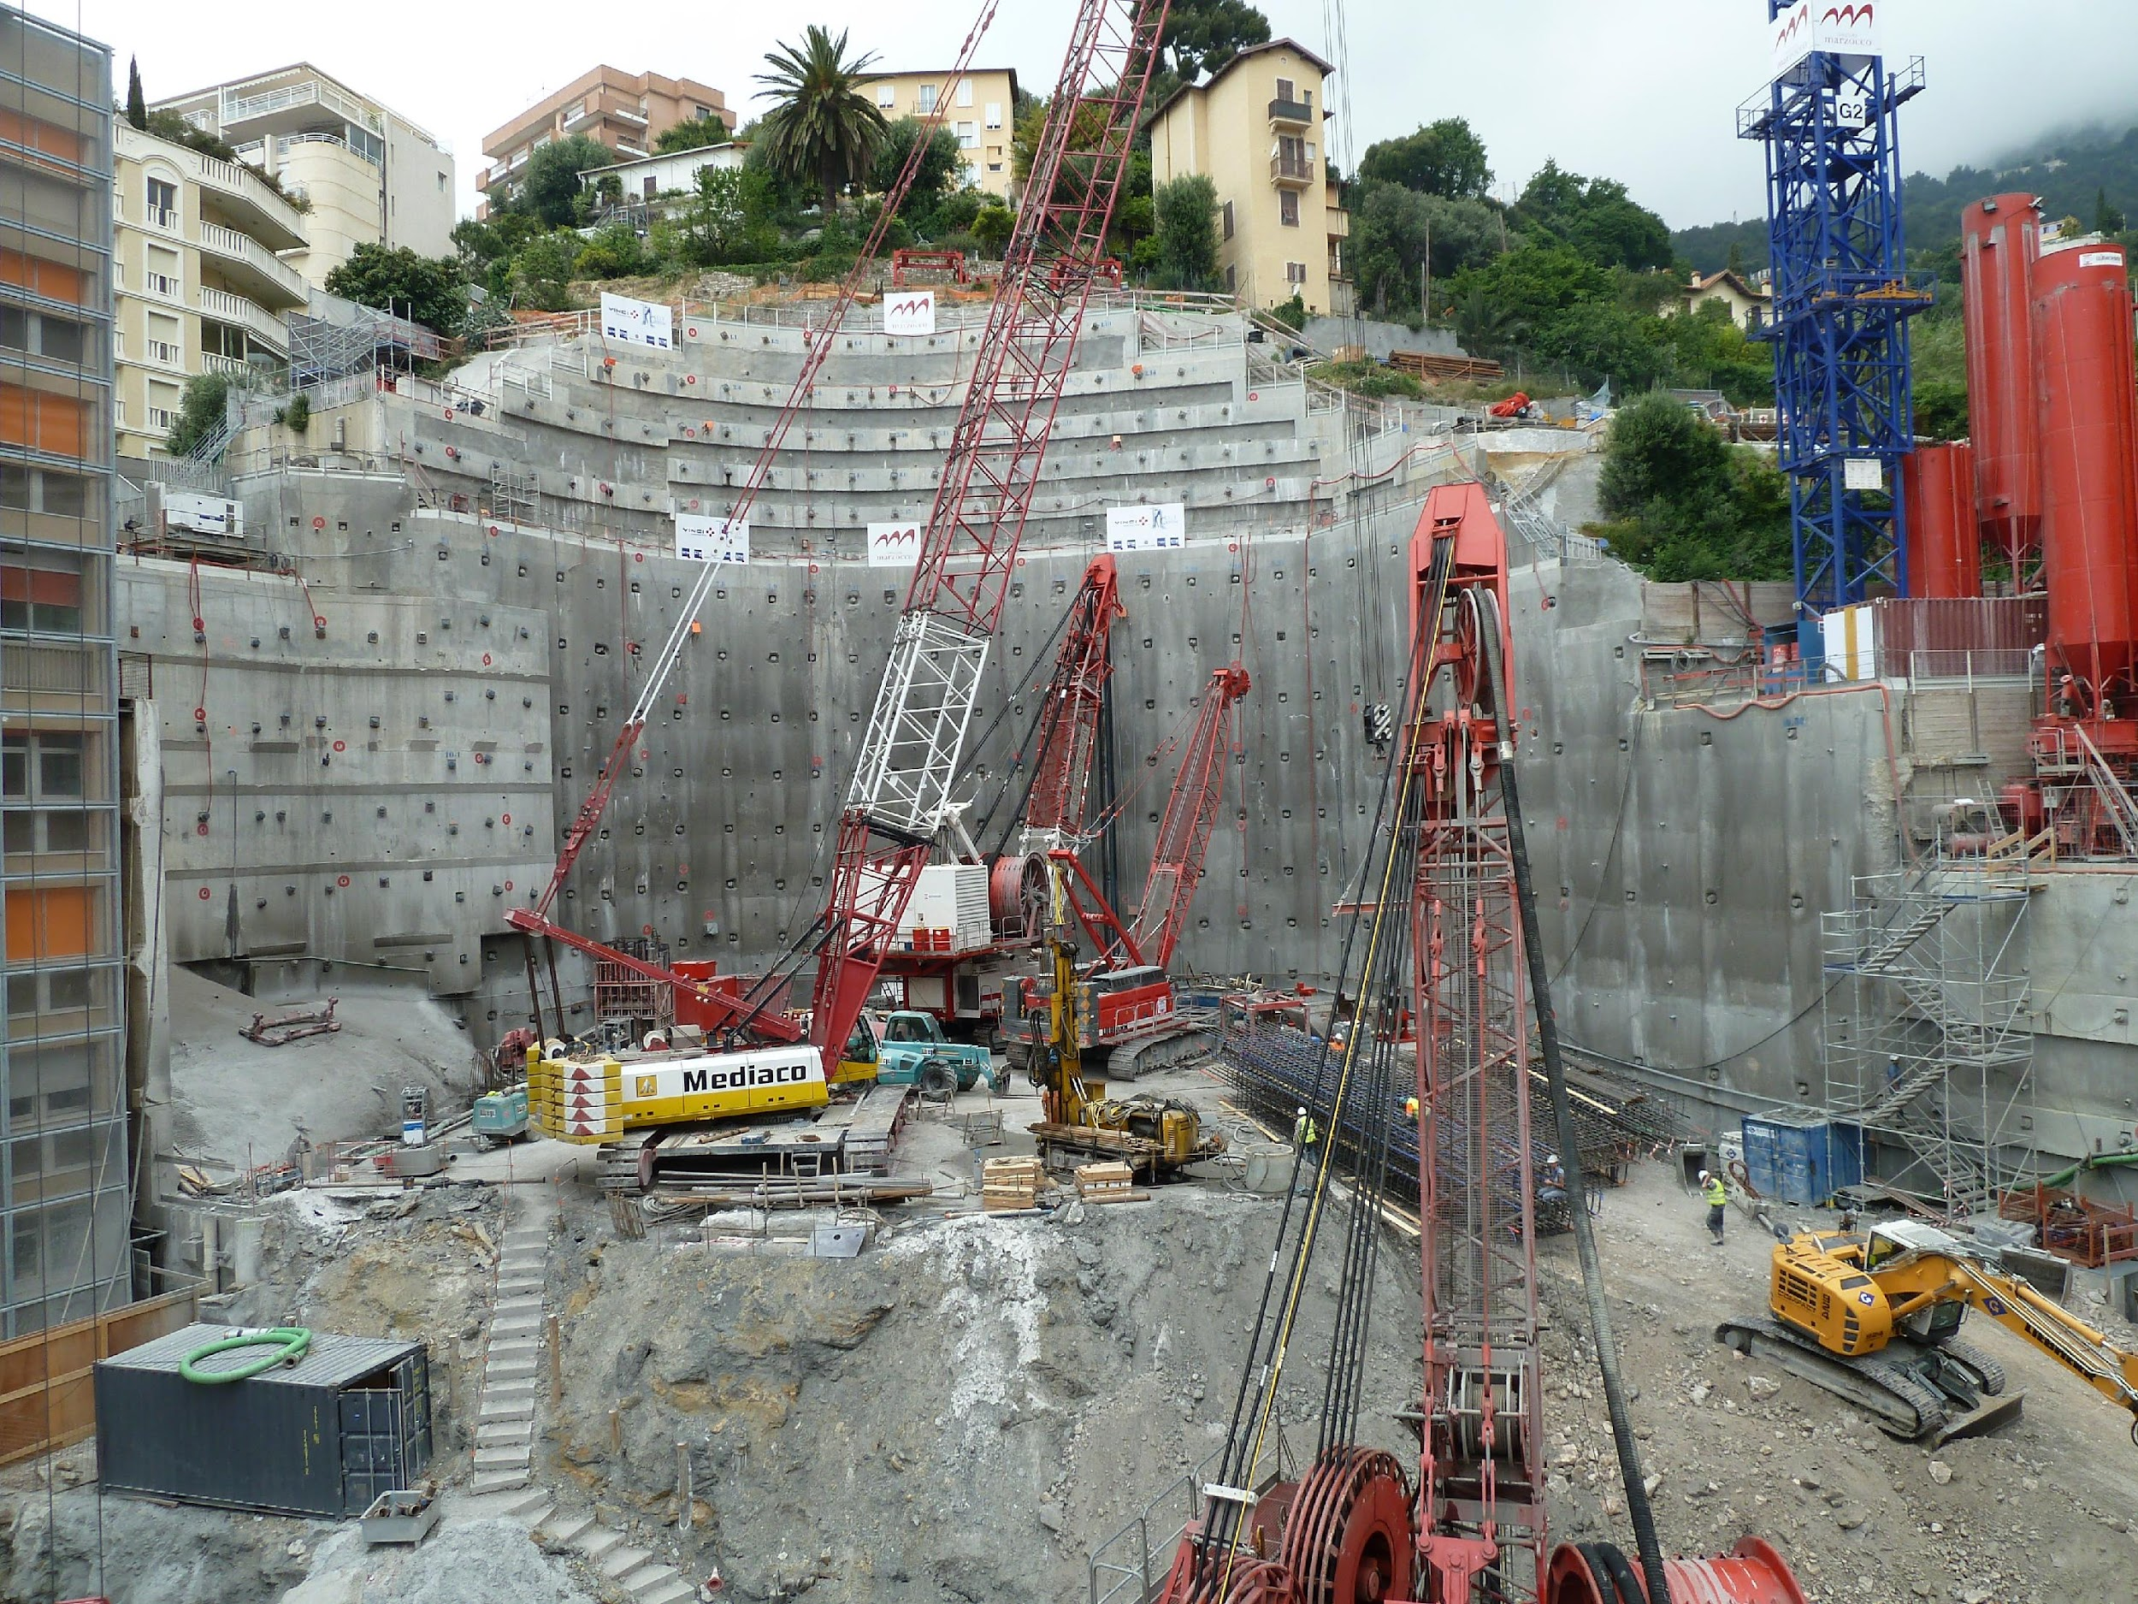
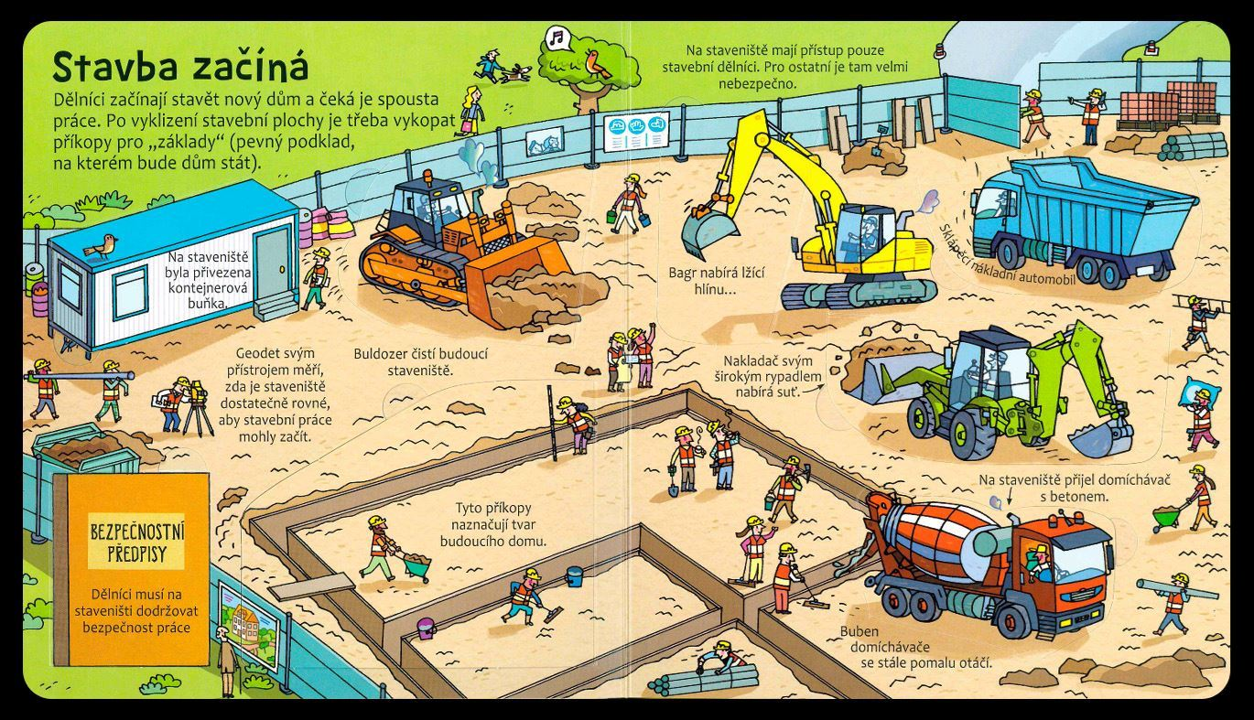

Slide 45
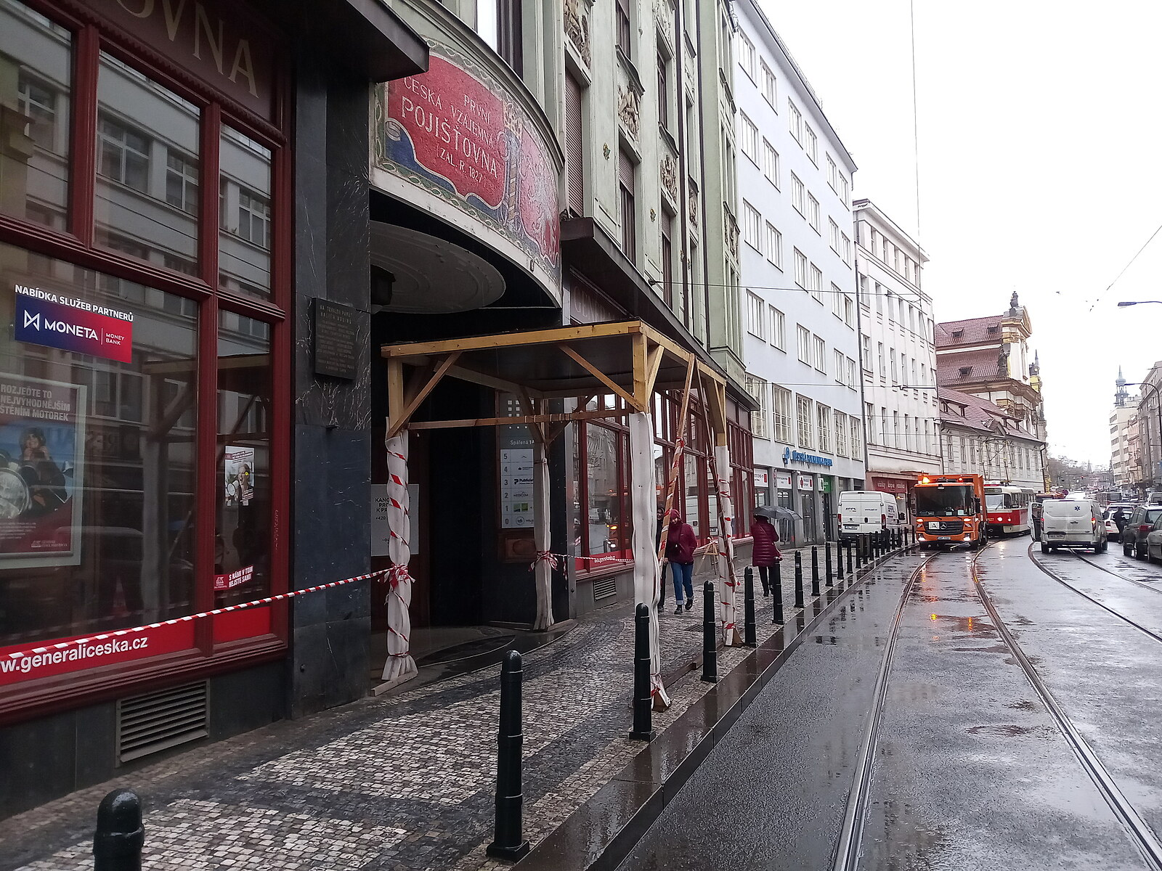
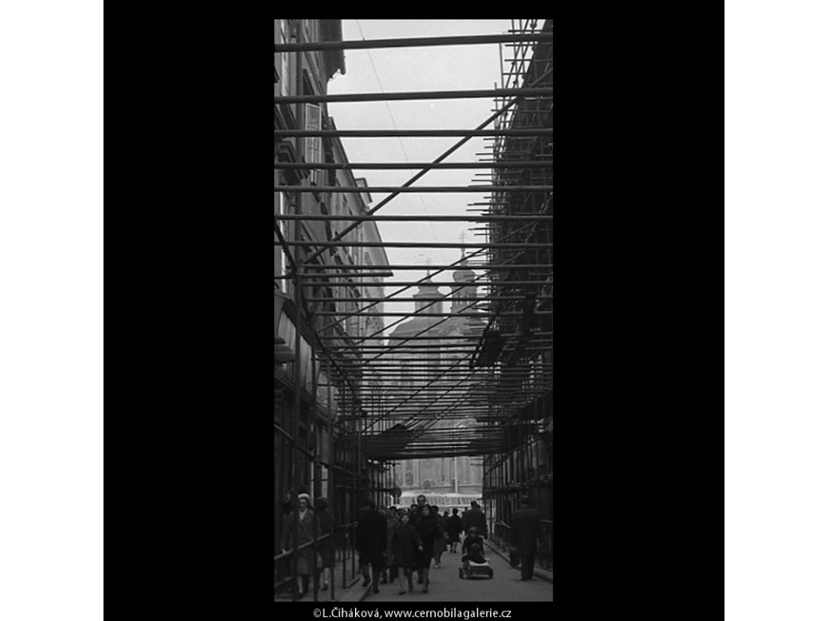
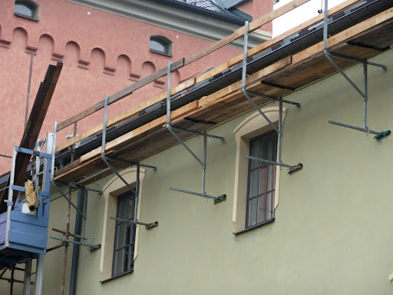
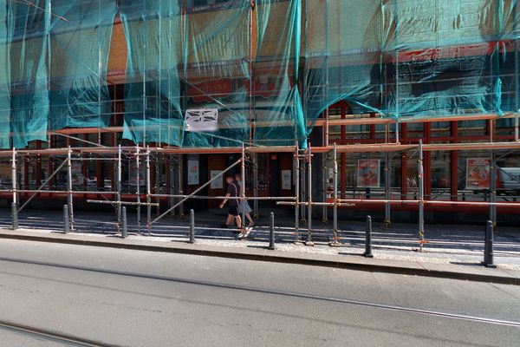
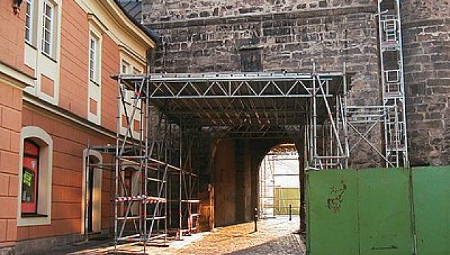
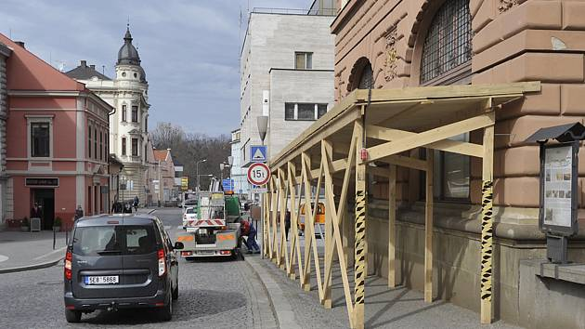

Slide 46
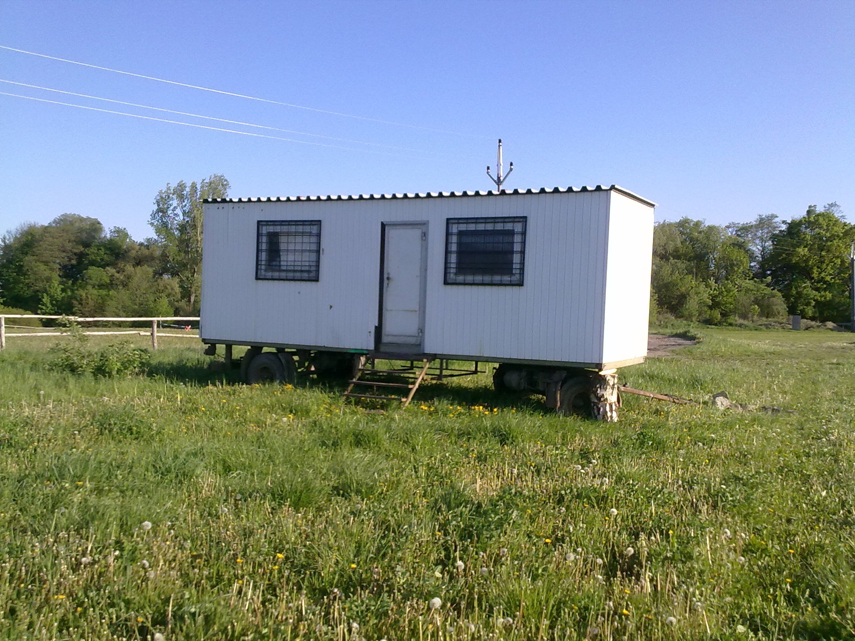
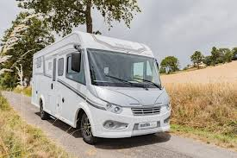
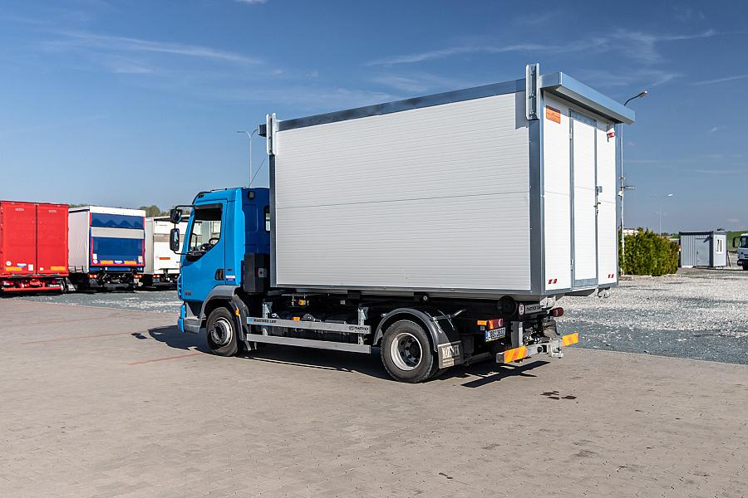
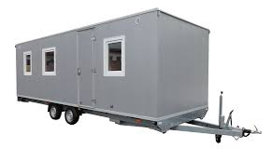

Slide 47
Umístění stavebních zařízení:
Zpoplatnění zvláštního užívání veřejného prostranství umístěním stavebního zařízení, které bylo instalováno v důsledku havárie je možné i v případě havárie. Subjekt je povinen oznámit zvláštní užívání veřejného prostranství obci, a to bez zbytečného odkladu. Pokud tak neučiní, může mu být poplatek vyměřen i zpětně. Zákon o místních poplatcích neobsahuje obecnou výjimku pro případy havárií, a pokud obec takové osvobození nestanoví ve své obecně závazné vyhlášce, podléhá i takové užívání poplatkové povinnosti. V případě neohlášení záboru lze uplatnit § 14a odst. 6 ZoMP a zpětně zpoplatnit i zábor, který byl původně osvobozen od poplatků.

Slide 48
Umístění stavebních zařízení:
Uvedení veřejného prostranství do původního stavu po odstranění stavebního zařízení je povinen subjekt, kterému bylo vydáno povolení k zvláštnímu užívání. Toto musí provést v kvalitě odpovídající stavu před zahájením zvláštního užívání. Pokud tak neučiní, může obec provést uvedení do původního stavu na náklady tohoto subjektu. Tato povinnost musí být výslovně uvedena v povolení k zvláštnímu užívání, jinak ji nelze vymáhat.

Slide 49
Umístění stavebních zařízení:
Obecně závazná vyhláška obce může zavést výrazně diferencované sazby poplatku za zvláštní užívání veřejného prostranství umístěním stavebních zařízení v různých lokalitách obce. Taková diferenciace je v souladu s ústavním pořádkem, pokud sleduje legitimní cíl (např. regulace zatížení centra obce stavebními zařízeními) a prostředky k jeho dosažení jsou přiměřené. Obec má právo chránit veřejný prostor a podporovat jeho kvalitní užívání občany, a za tímto účelem může nastavit odpovídající poplatkové zatížení.

Slide 50
Doporučení pro praxi:
1. Včasná příprava: Žádost o povolení zvláštního užívání veřejného prostranství by měla být podána s dostatečným předstihem, ideálně nejméně 30 dnů před plánovaným umístěním stavebního zařízení.
2. Minimalizace záboru: Stavební zařízení by měla být umístěna tak, aby zabírala co nejmenší část veřejného prostranství a co nejméně omezovala jeho běžné užívání občany.
3. Důsledné zabezpečení: Stavební zařízení musí být řádně zabezpečena proti pádu, úrazu osob a škodám na majetku.

Slide 51
Doporučení pro praxi:
4. Dokumentace původního stavu: Před umístěním stavebního zařízení je vhodné zdokumentovat stav veřejného prostranství (fotodokumentace), aby nedocházelo ke sporům při jeho uvedení do původního stavu.
5. Pravidelná údržba: V průběhu zvláštního užívání je nutné udržovat okolí stavebního zařízení v čistotě a odstraňovat případné znečištění či poškození veřejného prostranství.
6. Koordinace s jinými subjekty: Je vhodné koordinovat umístění stavebních zařízení s jinými uživateli veřejného prostranství, aby nedocházelo ke kolizím a nadměrnému zatížení určitých lokalit.

Slide 52
Hlava III
Poplatek za užívání veřejného prostranství
§ 4
Poplatek za užívání veřejného prostranství se vybírá za zvláštní užívání veřejného prostranství,^{4b)} kterým se rozumí provádění výkopových prací, umístění dočasných staveb a zařízení sloužících pro poskytování prodeje a služeb, pro umístění stavebních nebo reklamních zařízení, zařízení cirkusů, lunaparků a jiných obdobných atrakcí, umístění skládek, vyhrazení trvalého parkovacího místa a užívání tohoto prostranství pro kulturní, sportovní a reklamní akce nebo potřeby tvorby filmových a televizních děl. Z akcí pořádaných na veřejném prostranství, jejichž celý výtěžek je odveden na charitativní a veřejně prospěšné účely, se poplatek neplatí.

Slide 53
Umístění reklamních zařízení:
Reklamním zařízením se rozumí informační a reklamní panel, tabule, deska či jiná konstrukce a technické zařízení, pokud nejde o stavbu podle § 2 odst. 3 Stavebního zákona, nebo i jiné zařízení šířící primárně reklamu.
Co nebude zpoplatněno (pokud nebrání obecnému užívání) je například reklamní zařízení na budovách, ve výkladních skříních, sloupech veřejného osvětlení, reklamní zařízení, které je noseno či vozeno.
Sporná bude reklama na automobilu či přívěsném vozidlu a to s ohledem ke skutečnosti, kde a za jakým účelem parkuje. Placené x neplacené parkoviště, služební vozidlo s reklamou x reklama samotná apod.

Slide 54
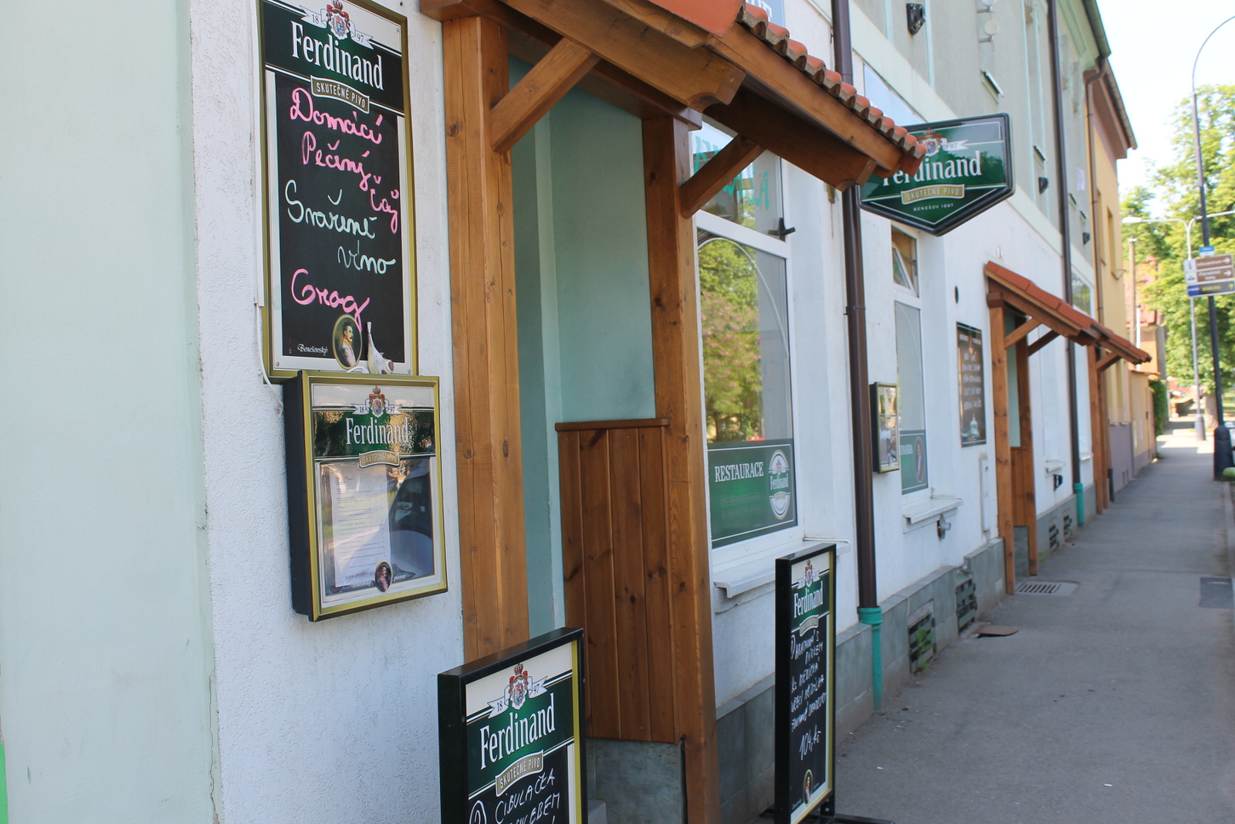
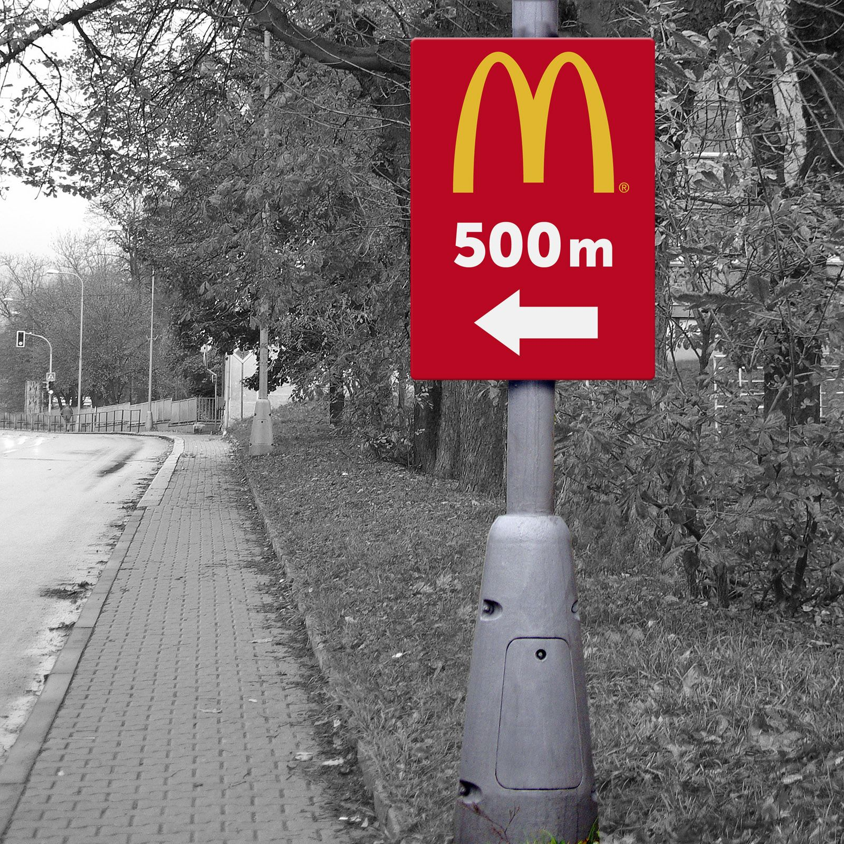
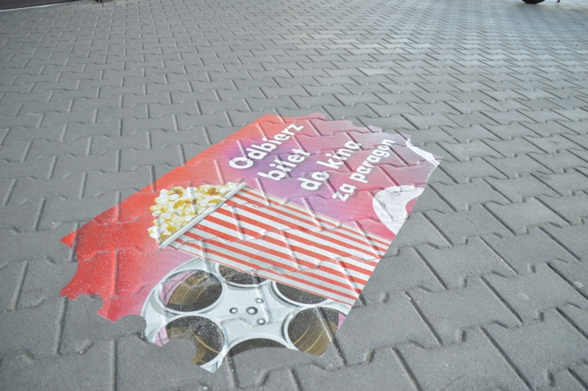
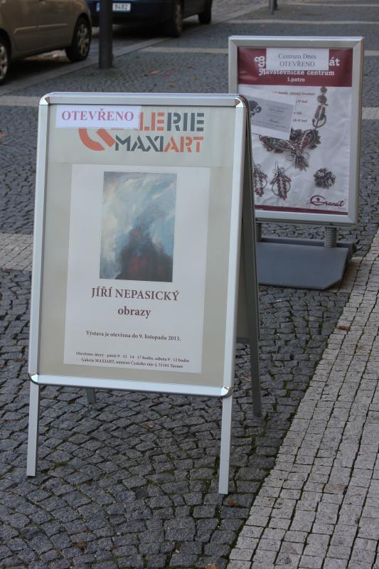

Slide 55
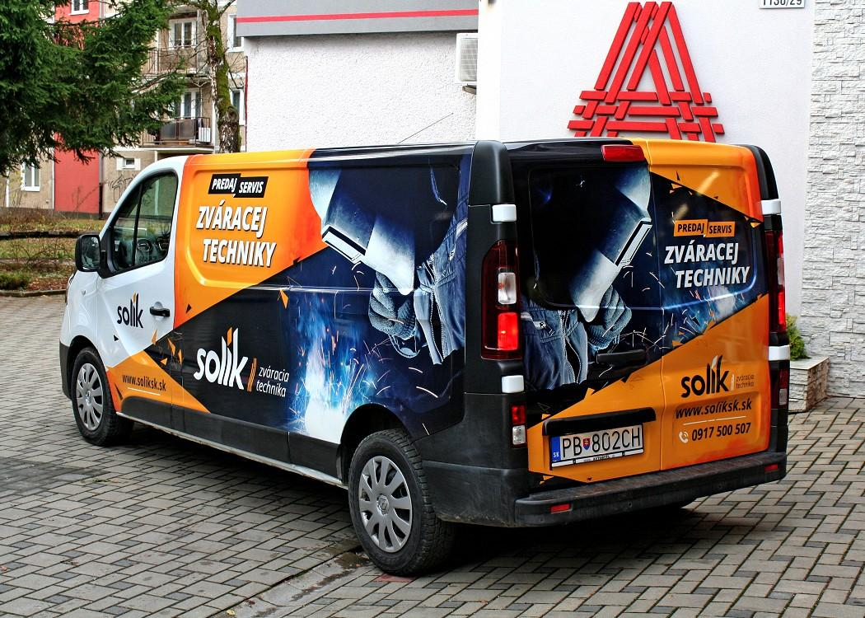
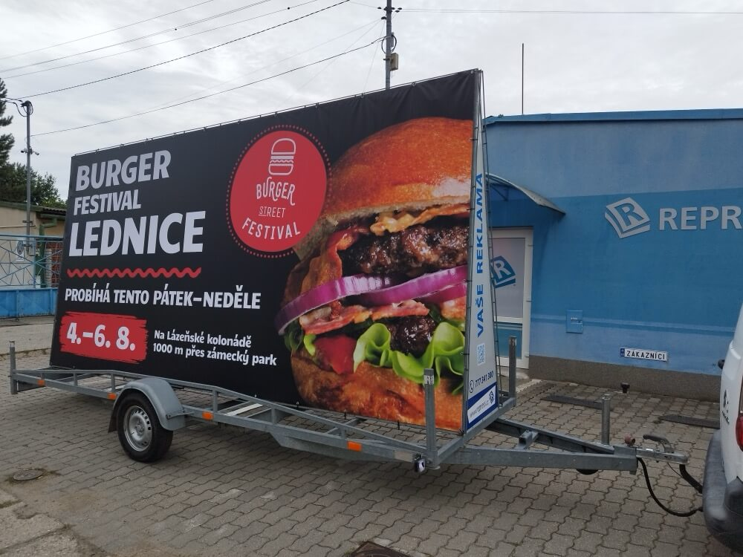
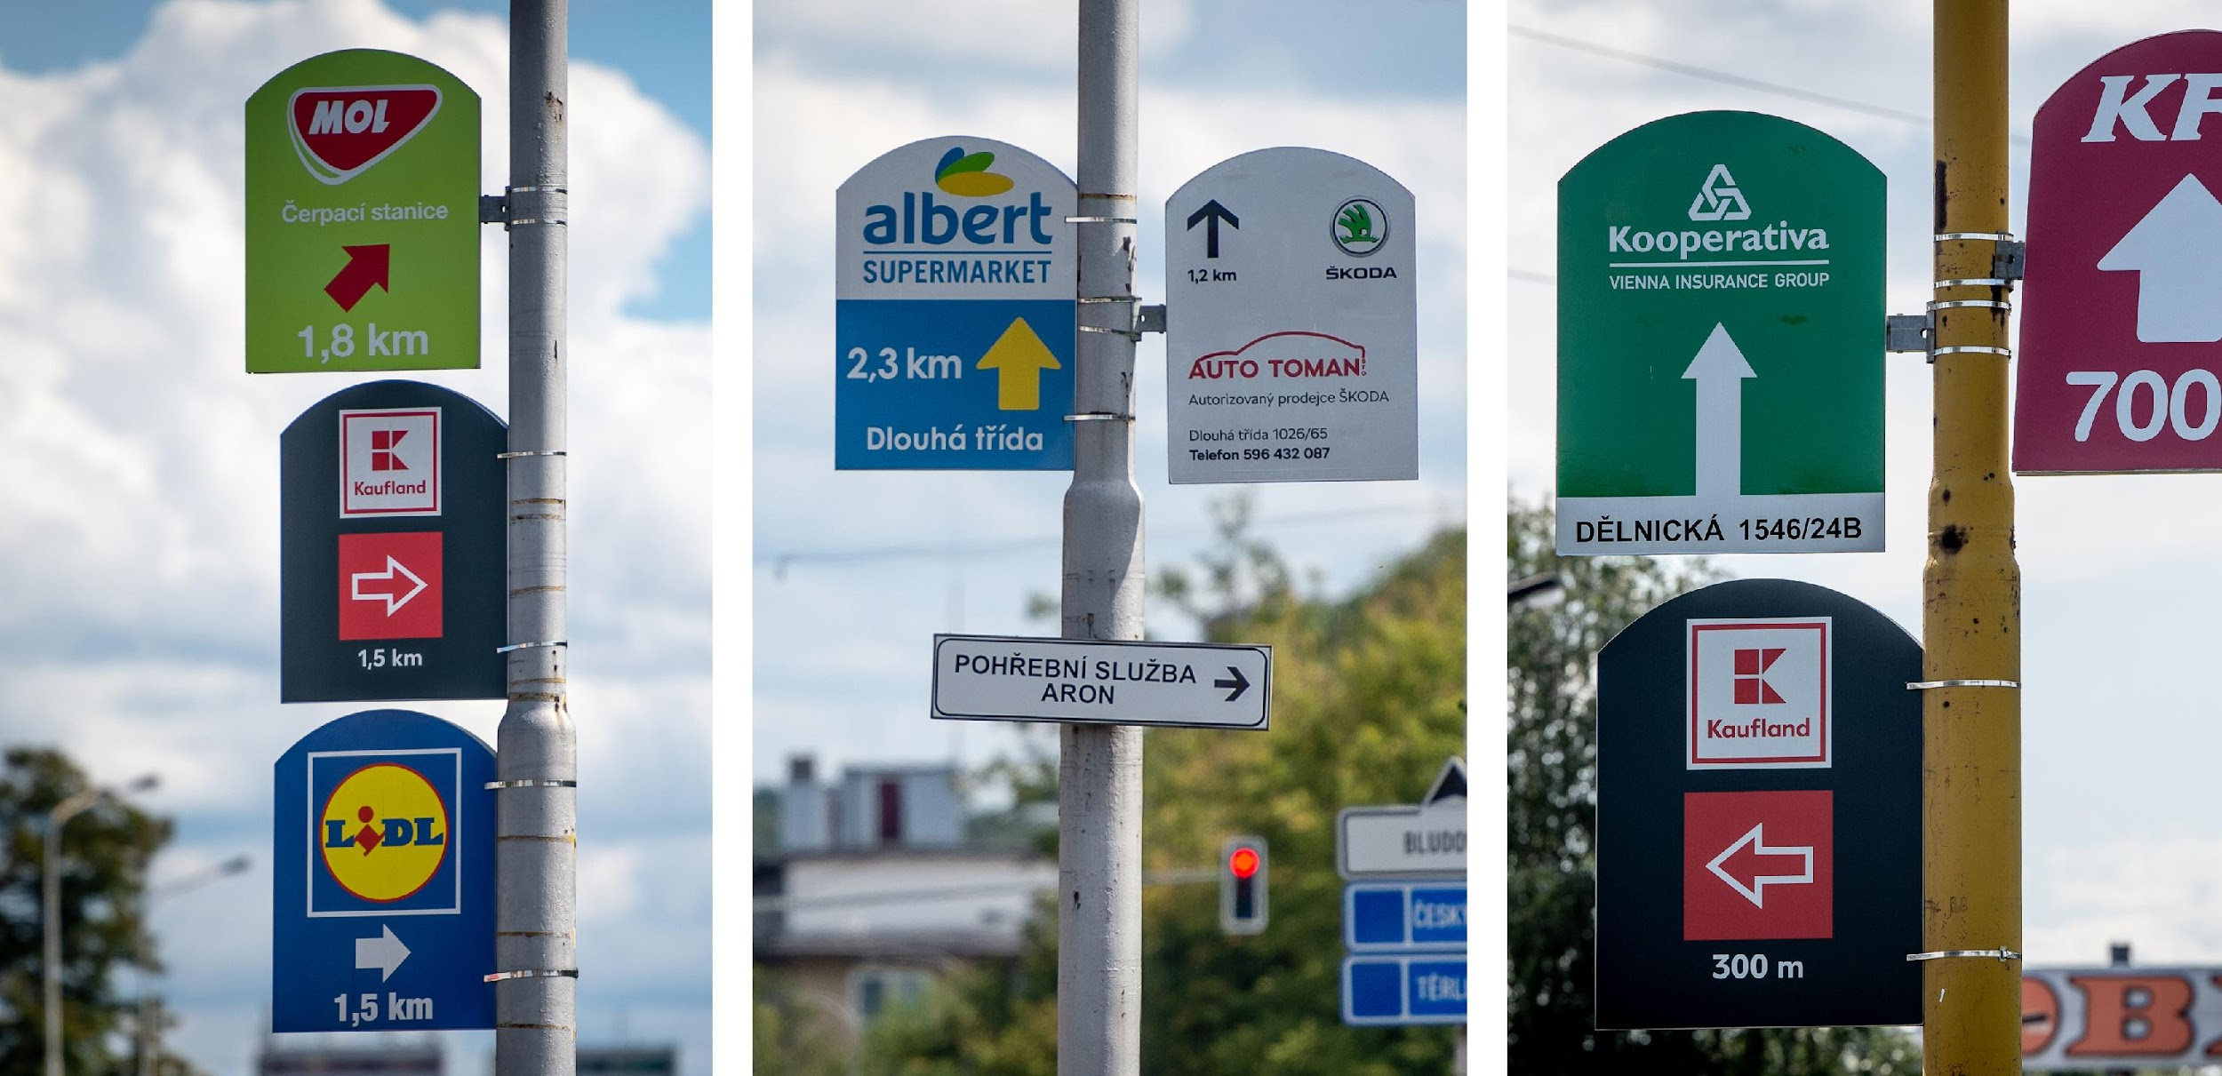

Slide 56
"Pozemek, který je veřejným prostranstvím ve smyslu § 34 zákona č. 128/2000 Sb., o obcích, nemůže ztratit charakter veřejného prostranství na základě toho, jakým způsobem probíhá jeho zvláštní užívání – zde: umístěním reklamního zařízení, kolem kterého bylo instalováno oplocení. Tento konkrétní způsob zvláštního užívání veřejného prostranství ještě více omezuje, resp. vylučuje jeho obecné užívání veřejností ve prospěch konkrétního subjektu, který stíhá poplatková povinnost v souladu s § 4 odst. 1 zákona č. 565/1990 Sb., o místních poplatcích, bez ohledu na to, zda se jedná o užívání dočasné či dlouhodobé (tato skutečnost se promítne pouze ve výši poplatku).
Jakmile užívání jakýmkoli způsobem omezí či vyloučí z užívání ostatní uživatele, je nutno na ně pohlížet jako na užívání zvláštní (nejde-li dokonce o užívání protiprávní)."
KS V BRNĚ. Rozsudek Krajského soudu v Brně ze dne 19. 8. 2015, čj. 30 Af 59/2013-48.

Slide 57
Obec má právo regulovat umisťování reklamních zařízení, aby ochránila estetický vzhled obce a zajistila bezpečnost pohybu na veřejných prostranstvích. Taková regulace musí být přiměřená a nesmí být diskriminační. Obce má právo zakázat umisťování určitých typů reklamních zařízení v konkrétních lokalitách, pokud je to odůvodněno legitimním zájmem (např. ochrana památkové zóny, zachování charakteru historického centra).

Slide 58
Odlišení mezi reklamním zařízením a informačním zařízením je, že při posuzování charakteru zařízení je rozhodující jeho účel, nikoli formální označení. Pokud zařízení primárně slouží k propagaci podnikatelské činnosti nebo produktů, jde o reklamní zařízení podléhající režimu zvláštního užívání veřejného prostranství. Naopak informační zařízení, které slouží pouze k označení provozovny v místě jejího umístění, může být za určitých podmínek považováno za obecné užívání veřejného prostranství. Posouzení konkrétního případu závisí na jeho specifických okolnostech.

Slide 59
Povolení k zvláštnímu užívání veřejného prostranství nenahrazuje povolení stavebního úřadu podle stavebního zákona, ani závazné stanovisko orgánu státní památkové péče v památkové zóně. Žadatel musí získat všechna relevantní povolení a stanoviska, přičemž žádné z nich není nadřazeno ostatním. Každý správní orgán posuzuje žádost z hlediska předpisů, k jejichž aplikaci je příslušný, a rozhoduje samostatně.

Slide 60
Praktická doporučení:
1. Komplexní příprava: Před podáním žádosti o umístění reklamního zařízení na veřejném prostranství je nutné aby si subjekt zjistit všechna potřebná povolení a stanoviska, která bude třeba získat.
2. Koordinace řízení: Je vhodné koordinovat jednotlivá správní řízení.
3. Respektování místních podmínek: Reklamní zařízení by měla respektovat charakter lokality, v níž mají být umístěna, zejména v historických centrech měst a památkových zónách.

Slide 61
Praktická doporučení:
4. Pravidelná údržba: Provozovatel reklamního zařízení je povinen zajistit jeho pravidelnou údržbu a bezpečný stav.
5. Sledování platnosti povolení: Povolení k zvláštnímu užívání veřejného prostranství je časově omezené, proto je nutné sledovat jeho platnost.
6. Úhrada poplatků: Poplatky za zvláštní užívání veřejného prostranství je třeba hradit ve stanoveném termínu, jinak jsou možné sankce.

Slide 62
Hlava III
Poplatek za užívání veřejného prostranství
§ 4
Poplatek za užívání veřejného prostranství se vybírá za zvláštní užívání veřejného prostranství,^{4b)} kterým se rozumí provádění výkopových prací, umístění dočasných staveb a zařízení sloužících pro poskytování prodeje a služeb, pro umístění stavebních nebo reklamních zařízení, zařízení cirkusů, lunaparků a jiných obdobných atrakcí, umístění skládek, vyhrazení trvalého parkovacího místa a užívání tohoto prostranství pro kulturní, sportovní a reklamní akce nebo potřeby tvorby filmových a televizních děl. Z akcí pořádaných na veřejném prostranství, jejichž celý výtěžek je odveden na charitativní a veřejně prospěšné účely, se poplatek neplatí.

Slide 63
Zařízení cirkusů, lunaparků a jiných obdobných atrakcí
Pro orientaci o jaké zařízení v tomto případě jde je možné použít přílohu č. 4 Nařízení vlády č. 278/2008 Sb. - o obsahových náplních jednotlivých živností v platném znění, kde je v bodě 31 stanoven výčet výroby zařízení pro lunaparky a dalších prostředků lidové zábavy (kolotočů, houpaček, střelnic a podobně).

Slide 65
Zařízení cirkusů, lunaparků a jiných obdobných atrakcí
Obec má právo regulovat čas a místo konání těchto akcí, pokud sleduje legitimní cíl (ochrana veřejného pořádku, nočního klidu, bezpečnosti). Regulace nesmí vést k faktickému znemožnění pořádání těchto akcí a nesmí být diskriminační. Vázání konání akce na předchozí souhlas obce (bez stanovení jasných kritérií pro udělení souhlasu) je možné považovat za rozporné s ústavním pořádkem.

Slide 66
Zařízení cirkusů, lunaparků a jiných obdobných atrakcí
Poplatku podléhá celá plocha užívaná v souvislosti s provozováním cirkusu, tedy nejen samotný cirkusový stan (šapitó), ale i plochy pro zázemí, pokud jsou umístěny na veřejném prostranství. Rozhodující je faktické užívání veřejného prostranství způsobem, který omezuje jeho obecné užívání ostatními osobami.

Slide 67
Zařízení cirkusů, lunaparků a jiných obdobných atrakcí
Obec může regulovat dobu provozu hlučných atrakcí (např. horské dráhy, autodromy) s ohledem na ochranu nočního klidu, avšak taková regulace musí být přiměřená a odůvodněná. Při stanovení provozní doby atrakcí je třeba zohlednit jak právo podnikatelů na svobodné podnikání, tak právo obyvatel na nerušený odpočinek. Za přiměřené lze považovat omezení provozu hlučných atrakcí do 22:00 hodin, zatímco omezení již od 20:00 hodin lze považovat za nepřiměřený zásah do práva na podnikání.

Slide 68
Praktická doporučení:
1. Vytvořit transparentní pravidla pro povolování umístění atrakcí, která budou zveřejněna na webových stránkách obce.
2. Vymezit vhodné lokality pro umisťování cirkusů a lunaparků v územním plánu obce nebo jiném koncepčním dokumentu.
3. Stanovit jasné podmínky pro provoz atrakcí, zejména s ohledem na:
- Časové omezení provozu (dodržování nočního klidu) - Hlukové limity a hygienické podmínky - Bezpečnostní požadavky - Ochranu zeleně a městského mobiliáře
- Úklid a nakládání s odpady

Slide 69
Praktická doporučení:
4. Vyžadovat složení kauce (zálohy) na případné škody na veřejném prostranství nebo zvýšené náklady na úklid.
5. Provádět kontroly dodržování stanovených podmínek, a to jak před zahájením provozu, v jeho průběhu, tak i po skončení akce.
6. Koordinovat postup s dalšími orgány, zejména:
- Stavebním úřadem - Krajskou hygienickou stanicí - Krajskou veterinární správou - Policií ČR a městskou policií

Slide 70
Praktická doporučení:
7. Informovat veřejnost o konání akcí a případných omezeních (uzavírky, omezení parkování, zvýšená hlučnost).
8. Vést evidenci provozovatelů s poznámkami o případných problémech z minulosti, která pomůže při budoucím rozhodování o povolení.

Slide 71
Hlava III
Poplatek za užívání veřejného prostranství
§ 4
Poplatek za užívání veřejného prostranství se vybírá za zvláštní užívání veřejného prostranství,^{4b)} kterým se rozumí provádění výkopových prací, umístění dočasných staveb a zařízení sloužících pro poskytování prodeje a služeb, pro umístění stavebních nebo reklamních zařízení, zařízení cirkusů, lunaparků a jiných obdobných atrakcí, umístění skládek, vyhrazení trvalého parkovacího místa a užívání tohoto prostranství pro kulturní, sportovní a reklamní akce nebo potřeby tvorby filmových a televizních děl. Z akcí pořádaných na veřejném prostranství, jejichž celý výtěžek je odveden na charitativní a veřejně prospěšné účely, se poplatek neplatí.

Slide 72
Umístění skládek
Za skládku ve smyslu zákona o místních poplatcích nebude možné použít specifikaci skládky podle v § 11 odst. 2 písmeno g) zákona č. 541/2020 Sb., o odpadech, neboť taková skládka nemůže být provozována na veřejném prostranství. Obdobně nepůjde i předem určené místo obcí (např. sběr velkoobjemového odpadu apod.). Ve smyslu zákona o místních poplatcích půjde o odložení, přeložení nebo uskladnění movitých věcí ve vlastnictví osob (například o uhlí, dříví, stavební materiál apod.

Slide 74
Umístění skládek
Za skládku ve smyslu § 4 odst. 1 zákona o místních poplatcích lze považovat jakékoliv dočasné umístění věcí na veřejném prostranství, které omezuje jeho obecné užívání. Není přitom rozhodující, zda jde o stavební materiál, palivové dřevo nebo jiné věci. Podstatné je faktické užívání veřejného prostranství způsobem, který omezuje jeho obecné užívání ostatními osobami.

Slide 75
Umístění skládek
Pokud je materiál umístěn na veřejném prostranství bez povolení, může být tento skutek posouzen:
1. jako správní delikt neoprávněného zvláštního užívání veřejného prostranství podle zákona o pozemních komunikacích (je-li umístěn na pozemní komunikaci)
2. jako přestupek podle zákona o odpadech (jedná-li se o odpad)
3. jako přestupek proti veřejnému pořádku podle zákona o některých přestupcích
Klíčovým faktorem pro rozlišení je úmysl osoby, která materiál na veřejné prostranství umístila – zda šlo o dočasné umístění materiálu s úmyslem jej později použít, nebo o trvalé odložení nepotřebného materiálu (odpadu).

Slide 76
Umístění skládek
Regulocea umisťování skládek na veřejném prostranství a stanovení diferencované sazby poplatků podle lokalit a druhů skládek je v souladu s ústavním pořádkem, pokud sleduje legitimní cíl (např. ochrana životního prostředí, estetický vzhled obce, bezpečnost) a prostředky k jeho dosažení jsou přiměřené. Obce mají právo regulovat umisťování skládek na veřejném prostranství, včetně možnosti v určitých lokalitách (např. historické centrum) stanovit výrazně vyšší poplatky nebo dokonce umisťování skládek zcela zakázat, je-li to odůvodněno specifickými podmínkami dané lokality.

Slide 77
nález Ústavního soudu sp. zn. Pl. ÚS 47/06 ze dne června 2009
Z hlediska posouzení zákazu (užívat veřejné prostranství pro nakládání a skládání materiálu a výrobků na dobu delší než 24 hodin) je rozhodné, že podle § 25 odst. 6 písm. c) č. 2 zákona o pozemních komunikacích je umísťování, skládání a nakládání věci nebo materiálů nesloužících k údržbě nebo opravám těchto komunikací, nebudou-li neprodleně odstraněny, zvláštním užíváním dálnice, silnice nebo místní komunikace. Zvláštní užívání přitom podle § 25 odst. 1 tohoto zákona předpokládá rozhodnutí příslušného silničního správního úřadu, tedy orgánu státní správy.

Slide 78
Praktická doporučení:
1. Vytvořit transparentní pravidla pro povolování umístění skládek, která budou zveřejněna na webových stránkách obce.
2. Vymezit vhodné a nevhodné lokality pro umisťování skládek v územním plánu obce nebo jiném koncepčním dokumentu.
3. Stanovit jasné podmínky pro umisťování skládek, zejména s ohledem na:
- Ochranu životního prostředí
- Bezpečnost chodců a vozidel a zabezpečení proti roznosu materiálu
- Estetický vzhled lokality
- Časové omezení (maximální doba umístění)

Slide 79
Praktická doporučení:
4. Vyžadovat složení kauce (zálohy) na případné škody na veřejném prostranství nebo náklady na úklid.
5. Provádět pravidelné kontroly dodržování stanovených podmínek, a to jak po povolení, v průběhu trvání, tak i po odstranění skládky.
6. Koordinovat postup s dalšími orgány, zejména:
- Stavebním úřadem (při skládkách souvisejících se stavbami)
- Silničním správním úřadem (při skládkách na pozemních komunikacích)
- Odborem životního prostředí (při podezření na nelegální skládkování)
- Městskou policií
7. Důsledně vymáhat sankce při porušení podmínek zvláštního užívání nebo při nelegálním umístění skládky.
8. Vést evidenci vydaných povolení a pravidelně vyhodnocovat jejich dopady na veřejný prostor a život ve městě.

Slide 80
Hlava III
Poplatek za užívání veřejného prostranství
§ 4
Poplatek za užívání veřejného prostranství se vybírá za zvláštní užívání veřejného prostranství,^{4b)} kterým se rozumí provádění výkopových prací, umístění dočasných staveb a zařízení sloužících pro poskytování prodeje a služeb, pro umístění stavebních nebo reklamních zařízení, zařízení cirkusů, lunaparků a jiných obdobných atrakcí, umístění skládek, vyhrazení trvalého parkovacího místa a užívání tohoto prostranství pro kulturní, sportovní a reklamní akce nebo potřeby tvorby filmových a televizních děl. Z akcí pořádaných na veřejném prostranství, jejichž celý výtěžek je odveden na charitativní a veřejně prospěšné účely, se poplatek neplatí.

Slide 81
Vyhrazení trvalého parkovacího místa
Ve věci vyhrazených parkovacích míst je postupováno podle § 25 zákona č. 13/1997 Sb., o pozemních komunikacích, ve znění pozdějších předpisů. Jedná se o povolení nebo zrušení zvláštního užívání místní komunikace za uvedeným účelem a dále také o vyřízení změny registračních značek.
Povolení ke zvláštnímu užívání za účelem zřízení vyhrazeného parkování se uděluje většinou na dobu určitou. Souhlas s prodloužením parkování je ve většině případů udělen žadatelům, kteří již jsou držiteli povolení ke zvláštnímu užívání za účelem zřízení vyhrazeného parkování, pokud před skončením platnosti tohoto povolení:

Slide 82
− podají žádost o prodloužení délky doby povolení, nebo − podají novou žádost o zřízení vyhrazeného parkování, přičemž žádost se bude týkat stejného vyhrazeného parkovacího místa, které je na základě stávajícího povolení žadateli užíváno, ledaže by umístění vyhrazeného parkovacího místa bránily závažné důvody, zejména záměr investiční činnosti, výstavby, revitalizace území nebo jiný veřejný zájem.

Slide 84
Otázka, zda může silniční správní úřad zamítnout žádost o vyhrazené parkovací místo s odkazem na obecný nedostatek parkovacích kapacit v dané lokalitě je v souladu s legislativou. Nedostatek parkovacích míst může být legitimním důvodem pro zamítnutí žádosti, neboť povolení vyhrazeného parkování nesmí nepřiměřeně omezit možnost parkování ostatních vozidel. Správní orgán však musí své rozhodnutí řádně odůvodnit a prokázat, že povolení vyhrazeného parkovacího místa by skutečně vedlo k nepřiměřenému omezení práv ostatních uživatelů. Zároveň musí správní orgán postupovat nediskriminačně a aplikovat stejný přístup ve srovnatelných případech.

Slide 85
Praktická doporučení:
1. Provést analýzu parkovací kapacity různých oblastí města a stanovit, kde je vůbec možné vyhrazená místa povolovat.
2. Vytvořit komplexní parkovací politiku, která stanoví:
Zóny, kde je možné žádat o vyhrazené parkování
Kategorie osob, které mohou o vyhrazené parkování žádat
Maximální počet nebo procento vyhrazených míst v dané lokalitě
3. Stanovit transparentní kritéria pro posuzování žádostí o vyhrazené parkování:
Priorita pro osoby se zdravotním postižením
Posouzení nezbytnosti vyhrazeného parkování pro žadatele
Vliv vyhrazeného parkování na dostupnost parkování pro ostatní uživatele

Slide 86
Praktická doporučení:
4. Omezit dobu platnosti povolení (např. na 1 rok) s možností prodloužení po přezkoumání trvání důvodů.
5. Zvážit alternativní řešení namísto individuálních vyhrazených míst:
Zavedení rezidentních parkovacích zón
Zavedení časově omezeného parkování
6. Stanovit přiměřené poplatky za vyhrazené parkování, které:
Reflektují skutečnou hodnotu parkovacího místa v dané lokalitě
Motivují žadatele k zvážení, zda vyhrazené místo skutečně potřebují
Zohledňují sociální aspekty (např. nižší poplatky pro osoby se zdravotním postižením)
7. Pravidelně vyhodnocovat dopady parkovací politiky a přizpůsobovat ji měnícím se potřebám města a jeho obyvatel.

Slide 87
Hlava III
Poplatek za užívání veřejného prostranství
§ 4
Poplatek za užívání veřejného prostranství se vybírá za zvláštní užívání veřejného prostranství,^{4b)} kterým se rozumí provádění výkopových prací, umístění dočasných staveb a zařízení sloužících pro poskytování prodeje a služeb, pro umístění stavebních nebo reklamních zařízení, zařízení cirkusů, lunaparků a jiných obdobných atrakcí, umístění skládek, vyhrazení trvalého parkovacího místa a užívání tohoto prostranství pro kulturní, sportovní a reklamní akce nebo potřeby tvorby filmových a televizních děl. Z akcí pořádaných na veřejném prostranství, jejichž celý výtěžek je odveden na charitativní a veřejně prospěšné účely, se poplatek neplatí.

Slide 89
Užívání tohoto prostranství pro kulturní, sportovní a reklamní akce nebo potřeby tvorby filmových a televizních děl
Podle § 10 písmeno b) zákona č. 128/2000 Sb., o obcích může obec ukládat v samostatné působnosti obecně závaznou vyhláškou povinnosti pro pořádání, průběh a ukončení veřejnosti přístupných sportovních a kulturních podniků, včetně tanečních zábav a diskoték, stanovením závazných podmínek v rozsahu nezbytném k zajištění veřejného pořádku.
Obdobně jako u vyhrazených parkovacích míst je postupováno i zde podle § 25 zákona č. 13/1997 Sb., o pozemních komunikacích, ve znění pozdějších předpisů.

Slide 90
Užívání tohoto prostranství pro kulturní, sportovní a reklamní akce nebo potřeby tvorby filmových a televizních děl
Obec má právo regulovat čas a místo konání veřejných akcí, pokud sleduje legitimní cíl (ochrana veřejného pořádku, nočního klidu, bezpečnosti). Regulace nesmí vést k faktickému znemožnění pořádání těchto akcí a nesmí být diskriminační. Za nepřípustné lze označit ustanovení, které by vázalo konání akcí na předchozí souhlas obce bez stanovení jasných kritérií pro udělení či neudělení souhlasu. Takový postup může představovat nepřípustnou libovůli a porušení principu právní jistoty.

Slide 91
Užívání tohoto prostranství pro kulturní, sportovní a reklamní akce nebo potřeby tvorby filmových a televizních děl
Osvobození od poplatku za zvláštní užívání veřejného prostranství musí být výslovně stanoveno v obecně závazné vyhlášce obce. Pokud vyhláška takové osvobození neobsahuje, nelze jej dovodit pouze ze skutečnosti, že akce je ve veřejném zájmu nebo že pořadatel je nezisková organizace. Je věcí zastupitelstva obce, aby v obecně závazné vyhlášce jasně stanovilo, které akce jsou od poplatku osvobozeny.

Slide 92
Užívání tohoto prostranství pro kulturní, sportovní a reklamní akce nebo potřeby tvorby filmových a televizních děl
Pokud by město odmítlo vydat povolení k zvláštnímu užívání veřejného prostranství například pro natáčení filmu s odůvodněním, že natáčení by narušilo vzhled historického centra a omezilo pohyb občanů, pak musí být dostatečně odůvodněno a odmítnutí musí být založeno na objektivních kritériích. Město musí při posuzování žádostí o zvláštní užívání veřejného prostranství vycházet z objektivních kritérií a rozhodovat nediskriminačně. Pokud město v minulosti povolovalo podobné akce jiným subjektům, musí své odmítavé rozhodnutí řádně odůvodnit a prokázat, proč by právě toto natáčení mělo nepřiměřeně narušit veřejný prostor.

Slide 93
Metodika k regulaci veřejného prostranství prostřednictvím obecně závazných vyhlášek – Doporučuje obcím jasně definovat podmínky užívání veřejného prostranství, včetně pravidel pro kulturní a sportovní akce.
Metodika k aplikaci zákona č. 565/1990 Sb., o místních poplatcích – Poskytuje doporučení ohledně stanovení přiměřených poplatků za zvláštní užívání veřejného prostranství.
Metodika k ochraně veřejného pořádku při pořádání akcí na veřejném prostranství – Zdůrazňuje potřebu spolupráce mezi obcemi a organizátory akcí a doporučuje preventivní opatření k ochraně veřejného pořádku.

Slide 95
Praktická doporučení:
1. Vytvořit transparentní pravidla pro povolování akcí a natáčení, která budou zveřejněna na webových stránkách obce.
2. Zpracovat kalendář významných akcí města pro lepší koordinaci a předcházení kolizím při povolování akcí.
3. Stanovit jasné podmínky pro konání akcí, zejména s ohledem na:
- Dodržování nočního klidu
- Úklid a nakládání s odpady
- Ochranu zeleně a městského mobiliáře
- Dodržování hygienických požadavků
- Bezpečnost účastníků

Slide 96
Praktická doporučení:
4. Diferencovat přístup podle typu akce:
- Podpora nekomerčních kulturních a komunitních akcí
- Přísnější regulace komerčních akcí
- Zvláštní režim pro tradiční městské slavnosti
5. Vyžadovat složení kauce u větších akcí jako záruky za případné škody nebo zvýšené náklady na úklid.
6. Provádět kontroly dodržování stanovených podmínek během konání akce.

Slide 97
Praktická doporučení:
7. Koordinovat postup s dalšími orgány, zejména:
- Městskou policií
- Odborem dopravy
- Odborem životního prostředí
- Hygienickou stanicí
8. Aktivně komunikovat s obyvateli o plánovaných akcích a zajistit mechanismus pro řešení stížností.
9. Vést evidenci pořadatelů akcí s poznámkami o dodržování podmínek, která pomůže při budoucím rozhodování o povolení.
10. Pravidelně vyhodnocovat dopady akcí na život ve městě a podle potřeby upravovat pravidla.

Slide 98
Hlava III
Poplatek za užívání veřejného prostranství
§ 4
Poplatek za užívání veřejného prostranství se vybírá za zvláštní užívání veřejného prostranství,^{4b)} kterým se rozumí provádění výkopových prací, umístění dočasných staveb a zařízení sloužících pro poskytování prodeje a služeb, pro umístění stavebních nebo reklamních zařízení, zařízení cirkusů, lunaparků a jiných obdobných atrakcí, umístění skládek, vyhrazení trvalého parkovacího místa a užívání tohoto prostranství pro kulturní, sportovní a reklamní akce nebo potřeby tvorby filmových a televizních děl. Z akcí pořádaných na veřejném prostranství, jejichž celý výtěžek je odveden na charitativní a veřejně prospěšné účely, se poplatek neplatí.

Slide 99
Hlava III
Poplatek za užívání veřejného prostranství
§ 4
Poplatek za užívání veřejného prostranství se vybírá za zvláštní užívání veřejného prostranství,^{4b)} kterým se rozumí provádění výkopových prací, umístění dočasných staveb a zařízení sloužících pro poskytování prodeje a služeb, pro umístění stavebních nebo reklamních zařízení, zařízení cirkusů, lunaparků a jiných obdobných atrakcí, umístění skládek, vyhrazení trvalého parkovacího místa a užívání tohoto prostranství pro kulturní, sportovní a reklamní akce nebo potřeby tvorby filmových a televizních děl. Z akcí pořádaných na veřejném prostranství, jejichž celý výtěžek je odveden na charitativní a veřejně prospěšné účely, se poplatek neplatí.

Slide 100
Hlava III
Poplatek za užívání veřejného prostranství
§ 4
(2) Poplatek za užívání veřejného prostranství platí fyzické i právnické osoby, které užívají veřejné prostranství způsobem uvedeným v odstavci 1.
(3) Poplatku za užívání veřejného prostranství spočívajícího ve vyhrazení trvalého parkovacího místa nepodléhají osoby, které jsou držiteli průkazu ZTP nebo ZTP/P.

Slide 101
Rozsudek KS v Praze č.j. 46 Af 3/2013-28.
Poplatníkem je ten, kdo VP užívá a nikoli ten, kdo je vlastníkem věcí na VP umístěných nebo kdo tam takovou věc umístil (to jsou pouze pomocná kritéria, pokud není zřejmé, kdo VP užívá) – má-li být účel zpoplatnění užívání veřejného prostranství ve smyslu předpokládaném zákonem zachován, je zcela nezbytné, aby správní orgány měly předně postaveno najisto, kdo veřejné prostranství užívá, a je tedy poplatníkem předmětného poplatku.

Slide 102
Obec má právo vybírat poplatek za zvláštní užívání veřejného prostranství, i když jde o pozemek ve vlastnictví jiné osoby než obce, pokud tento pozemek splňuje definici veřejného prostranství podle zákona o obcích. Poplatek není úhradou za užívání pozemku, ale za zvláštní užívání veřejného prostranství.
Zákon o místních poplatcích stanoví povinnost poplatníka oznámit užívání veřejného prostranství předem, neznamená to, že by poplatek nebylo možné vyměřit i v případě, kdy poplatník tuto povinnost nesplní. Pokud poplatník užívá veřejné prostranství bez předchozího oznámení, může správce poplatku poplatek vyměřit i bez tohoto oznámení, a to na základě vlastních zjištění.

Slide 103
Hlava III
Poplatek za užívání veřejného prostranství
§ 4
(4) Sazba poplatku za užívání veřejného prostranství činí až 10,-Kč za každý i započatý m² užívaného veřejného prostranství a každý i započatý den. Za užívání veřejného prostranství k umístění prodejních nebo reklamních zařízení, lunaparků a jiných atrakcí může obec zvýšit sazbu až na její desetinásobek. Obec může stanovit poplatek týdenní, měsíční nebo roční paušální částkou.

Slide 104
Rozsudek KS v Plzni č. j. 57 Ca 37/2004.
Není rozhodné, kdo je vlastníkem pozemku (zpoplatněno může být i užívání pozemků, které nejsou ve vlastnictví obce a má k nim vlastnické právo jiná fyzická nebo právnická osoba)
Poplatníkem může být i obec, užívá-li VP a není přitom osvobozena v OZV – aktuální zejména u investičních akcí velkého rozsahu.
V OZV musí být vždy provedena specifikace zpoplatněných VP – nejčastěji formou mapy s vyznačením, výpisem ulic, výpisem parcelních čísel; je-li vymezení provedeno v příloze k OZV, musí být odkaz na přílohu přímo v textu OZV a příloha musí řádně viset na úřední desce a vyznačí se na ni data vyvěšení a snětí.

Slide 105
Nález Ústavního soudu sp. Zn. P1. ÚS 21/02 ze dne 22. března 2005
Právní závěr, podle něhož by byl vlastník pozemku povinen platit poplatky za zvláštní užívání svého pozemku, který byl jako veřejné prostranství označen obecně závaznou vyhláškou obce, by mohl být, podle okolností, v rozporu s ústavní ochranou vlastnictví. Ochrana práv vlastníků bude předmětem případného řízení před správními soudy, které vezmou v úvahu všechny relevantní okolnosti individuálního případu a podle toho rozliší výkon vlastnického práva od jeho eventuálního zneužití.

Slide 106
Rozsudek NSS č.j. 9 Afs 86/2008-89 ze dne 16. července 2009
Pronajme-li si nájemce pozemek, který je veřejným prostranstvím ve smyslu § 34 zákona č. 128/2008 Sb., o obcích, pak jeho povinnost hradit nájemné vyplývající ze soukromoprávního nájemného vztahu nenahrazuje veřejnoprávní povinnost platit místní poplatek za zvláštní užívání veřejného prostranství dle § 4 zákona č. 565/1990 Sb., o místních poplatcích. Ani obci tak nelze upírat možnost poskytnout vlastní věc někomu za úplatu. Bude-li ovšem veřejné prostranství nájemcem užíváno zvláštním způsobem, kdy dojde k omezení či vyloučení jeho obecného užívání ostatními subjekty, pak užívání pozemku na základě nájemní smlouvy bude bez vlivu na povinnost subjektu platit vedle nájemného také místní poplatek.

Slide 107
§ 14
Zavedení poplatku
(1) Obec zavádí poplatek obecně závaznou vyhláškou.
(2) Obec v obecně závazné vyhlášce upraví
a) sazbu poplatku,
b) lhůtu pro podání ohlášení, nevyloučí-li povinnost ohlášení podat, a
c) splatnost poplatku, nejde-li o poplatek za odkládání komunálního odpadu z nemovité věci, u něhož obec zvolila v obecně závazné vyhlášce dílčí základ podle § 10k odst. 1 písm. a) nebo b).
(3) Obec v obecně závazné vyhlášce může dále upravit
a) další osvobození od poplatku,
b) úlevu na poplatku,
c) vyloučení povinnosti podat ohlášení,
d) paušální částku poplatku, pokud její použití u tohoto poplatku zákon připouští; připouští-li zákon u tohoto poplatku volbu paušální částky, upraví obec i způsob její volby,
e) další způsob placení a jemu odpovídající den platby poplatku, než je způsob placení a den platby podle daňového řádu, nebo
f) delší lhůtu pro oznámení změn v podaném ohlášení.

Slide 108
(4) Obec v obecně závazné vyhlášce, kterou zavádí poplatek za užívání veřejného prostranství nebo poplatek za povolení k vjezdu s motorovým vozidlem do vybraných míst, určí místa, která těmto poplatkům v obci podléhají.
(5) Obec v obecně závazné vyhlášce, kterou zavádí poplatek za odkládání komunálního odpadu z nemovité věci, zvolí jeden z dílčích základů tohoto poplatku a může určit minimální dílčí základ tohoto poplatku.

Slide 109
§ 14a Ohlášení
(1) Poplatkový subjekt je povinen podat správci poplatku ohlášení, nevyloučí-li obec tuto povinnost v obecně závazné vyhlášce.
(2) V ohlášení poplatkový subjekt uvede
a) jméno, popřípadě jména, a příjmení nebo název, obecný identifikátor, byl-li přidělen, místo pobytu nebo sídlo, sídlo podnikatele, popřípadě další adresu pro doručování; právnická osoba uvede též osoby, které jsou jejím jménem oprávněny jednat v poplatkových věcech,
b) čísla všech svých účtů u poskytovatelů platebních služeb, včetně poskytovatelů těchto služeb v zahraničí, užívaných v souvislosti s podnikatelskou činností, v případě, že předmět poplatku souvisí s podnikatelskou činností poplatkového subjektu,
c) údaje rozhodné pro stanovení poplatku.
(3) Poplatkový subjekt, který nemá sídlo nebo bydliště na území členského státu Evropské unie, jiného smluvního státu Dohody o Evropském hospodářském prostoru nebo Švýcarské konfederace, uvede kromě údajů požadovaných v odstavci 2 adresu svého zmocněnce v tuzemsku pro doručování.

Slide 110
(4) Dojde-li ke změně údajů uvedených v ohlášení, je poplatkový subjekt povinen tuto změnu oznámit do 15 dnů ode dne, kdy nastala, nestanoví-li obec v obecně závazné vyhlášce delší lhůtu.
(5) Povinnost ohlásit údaj podle odstavce 2 nebo jeho změnu se nevztahuje na údaj, který může správce poplatku automatizovaným způsobem zjistit z rejstříků nebo evidencí, do nichž má zřízen automatizovaný přístup. Okruh těchto údajů zveřejní správce poplatku na své úřední desce.
(6) V případě, že poplatník, který je poplatkovým subjektem, nesplní povinnost ohlásit údaj rozhodný pro osvobození nebo úlevu od poplatku ve lhůtě stanovené obecně závaznou vyhláškou nebo ve lhůtě podle odstavce 4, nárok na osvobození nebo úlevu od tohoto poplatku zaniká; za nesplnění této povinnosti nelze uložit pokutu za nesplnění povinnosti nepeněžité povahy.

Slide 111
§ 15
Správce poplatku
Správcem poplatku je obecní úřad.
Správa poplatku je výkonem přenesené působnosti.

Slide 112
§ 16b
Správce poplatku může z moci úřední poplatek nebo jeho příslušenství zcela nebo částečně prominout při mimořádných, zejména živelních událostech.
Rozhodnutím podle odstavce 1 se promíjí poplatek všem poplatníkům, jichž se důvod prominutí týká, a to ode dne právní moci tohoto rozhodnutí.
Rozhodnutí oznamuje správce poplatku vyvěšením na své úřední desce a zároveň ho zveřejní způsobem umožňujícím dálkový přístup.

Slide 113
Čl. II
Přechodné ustanovení
Pro poplatkové povinnosti u místních poplatků, jakož i pro práva a povinnosti s nimi související, vzniklé přede dnem nabytí účinnosti tohoto zákona se použije zákon č. 565/1990 Sb., ve znění účinném přede dnem nabytí účinnosti tohoto zákona.

Slide 114
Certifikáty budou zaslány do DS
Děkuji za pozornost
Vlastimil Veselý
vesely@catania.cz

